Slide 1


Бюджет для граждан
на основании проекта решения Совета Депутатов городского округа Электросталь Московской области «Об исполнении бюджета городского округа Электросталь Московской области
за 2022 год»

Slide 2
Содержание
Обращение к жителям городского округа Электросталь
Нормативная база формирования проекта бюджета
Коротко о бюджете
Участие граждан в бюджетном процессе
Обеспечение открытости и прозрачности бюджетного процесса
Что нужно знать о бюджетной системе?
Что нужно знать о бюджетном процессе в г.о. Электросталь
Основные задачи и приоритеты бюджетной политики городского округа
Основные показатели социально-экономического развития городского округа
Основные характеристики бюджета городского округа
Динамика налоговых и неналоговых доходов бюджета городского округа
Объем и структура налоговых и неналоговых доходов, а также межбюджетных трансфертов
Удельный объем доходов на душу населения в сравнении с другими муниципалитетами
Расходы бюджета городского округа, их структура
Меры социальной поддержки населения
Информация о ставках местных налогов и льготах
Муниципальные программы городского округа
Общественно-значимые проекты городского округа
Информация для обратной связи
..…………………………..……………...3
………………………………...……………….4
………………………………………………………………….………………...5
………………………………………….…………………7
…………………………………...8
…………………………………………..…………………9
……………………………………..10
………………………12
………………...13
………………………………………….16
……………………...18
……………..……………………………………………………………………………20
……..41
……………………………………………….42
………………………………………………………….…46
………………………………………………..49
……………………………………………………54
………………………………………………68
………………………………………………………………….…70

Slide 3
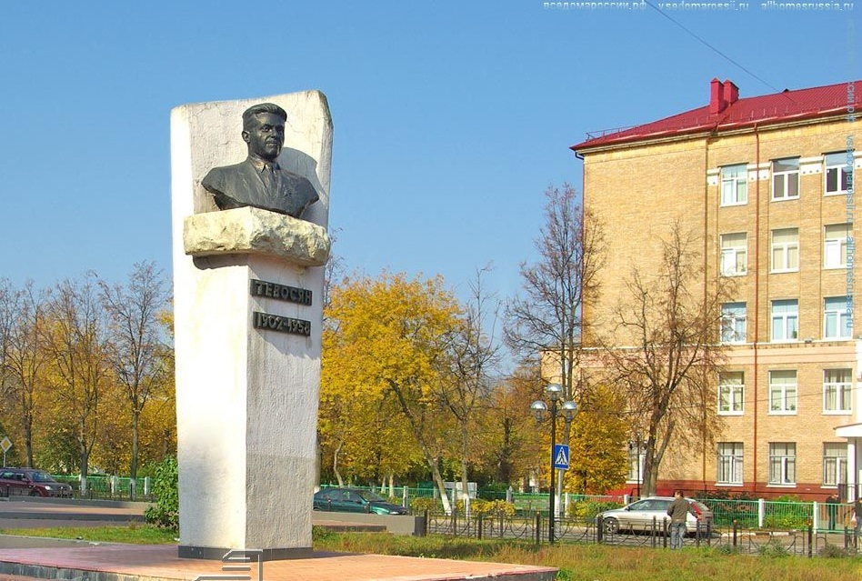
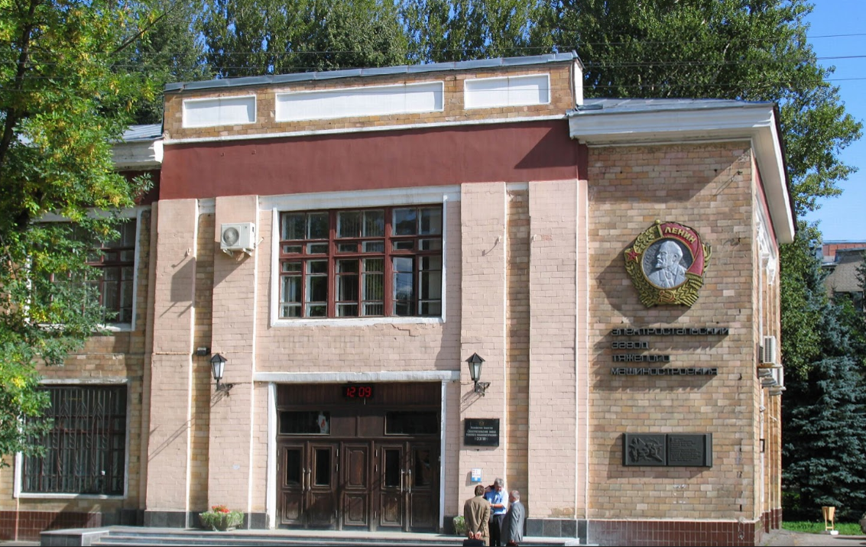
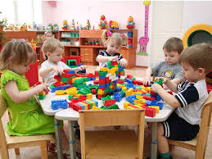
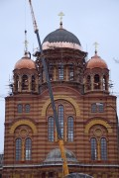
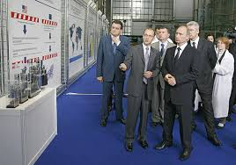
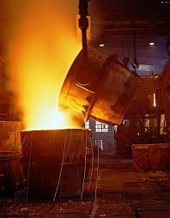
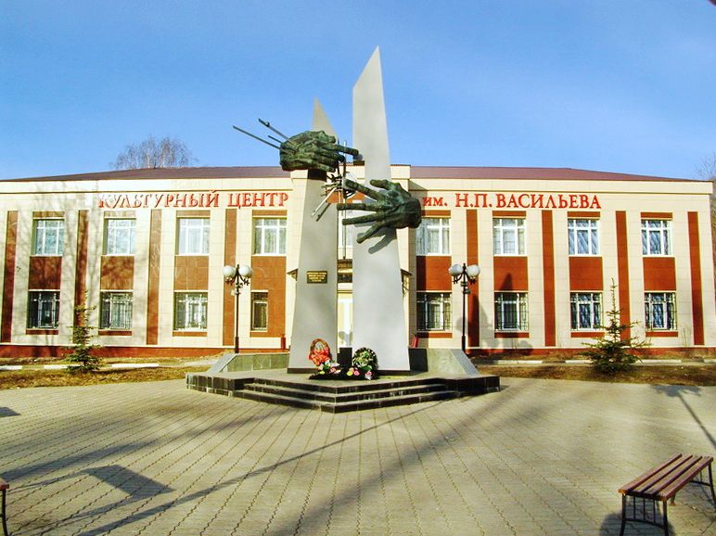
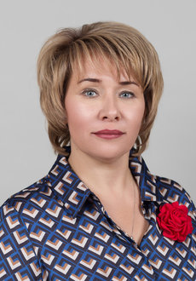
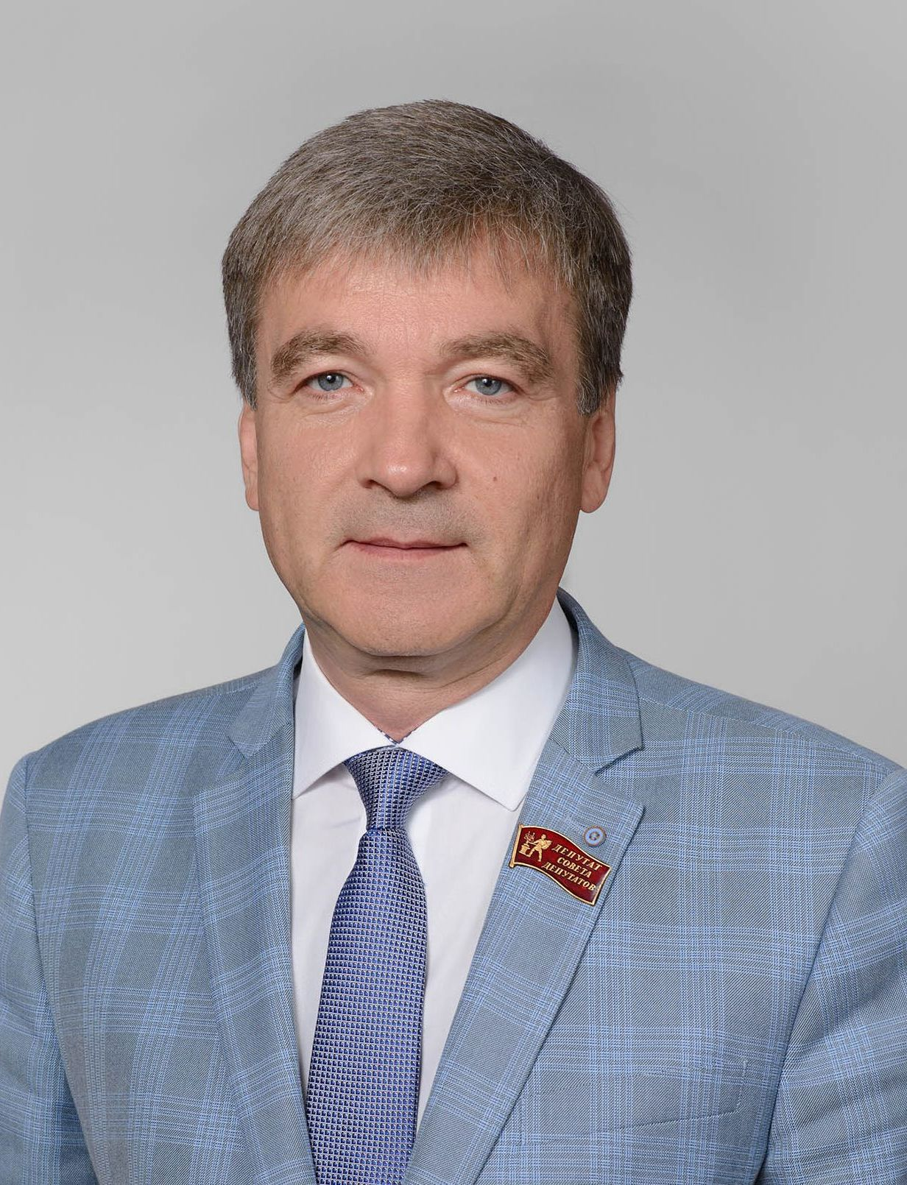
Уважаемые жители городского округа Электросталь Московской области!
Предлагаем Вашему вниманию "Бюджет для граждан", подготовленный на основе показателей бюджета городского округа Электросталь Московской области по итогам 2022 года, решения Совета депутатов городского округа Электросталь Московской области от 30.03.2023 № 235/38 «О проведении публичных слушаний по обсуждению проекта решения Совета депутатов городского округа Электросталь Московской области «Об исполнении бюджета городского округа Электросталь Московской области за 2022 год»
Представленная информация в доступной форме рассказывает широкому кругу лиц о бюджетной системе и бюджете города и его основных показателях, ведь жители города, являясь налогоплательщиками, потребителями государственных и муниципальных услуг и, по сути, источником правовых норм, которые закрепляют формат распределения общественных благ, должны быть уверены в том, что передаваемые ими в распоряжение города средства используются прозрачно и эффективно, приносят конкретные результаты как для общества в целом, так и для каждой семьи, для каждого человека.
Глава городского округа
Электросталь
Волкова Инна Юрьевна
Председатель Совета депутатов городского округа Электросталь
Мироничев Олег Иванович

Slide 4


Нормативная база формирования проекта бюджета городского округа Электросталь:
Федеральный закон от 06 октября 2003 года № 131-ФЗ «Об общих принципах организации местного самоуправления в Российской Федерации»;
Бюджетный кодекс Российской Федерации;
Устав городского округа Электросталь Московской области;
Положение о бюджетном процессе в городском округе Электросталь Московской области;
решение Совета депутатов городского округа Электросталь Московской области от 16 декабря 2021 № 106/22 "О бюджете городского округа Электросталь Московской области на 2022 год и на плановый период 2023 и 2024 годов" (с изменениями)

Slide 5


Коротко о бюджете
Бюджет — форма образования и расходования денежных средств, предназначенных для финансового обеспечения задач и функций государства и местного самоуправления.
Бюджет для граждан - это упрощенная версия бюджетного документа, которая использует неформальный язык и доступные форматы, чтобы облегчить для граждан понимание бюджета.
Бюджетная система Российской Федерации основанная на экономических отношениях и государственном устройстве Российской Федерации совокупность федерального бюджета, бюджета субъектов Российской Федерации, местных бюджетов и бюджетов государственных внебюджетных фондов.
Бюджетный процесс — деятельность органов местного самоуправления и иных участников по составлению и рассмотрению проектов бюджетов, утверждению и исполнению бюджетов, контролю за их исполнением, осуществлению бюджетного учета, составлению, внешней проверке, рассмотрению и утверждению бюджетной отчетности.
Сбалансированность бюджета — основной принцип формирования бюджета, при котором объем доходов равен объему расходов. При превышении объема доходов над объемом расходов возникает профицит бюджета, при превышении объема расходов над объемом доходов возникает бюджетный дефицит.

Slide 6
Коротко о бюджете
Доходы бюджета - поступающие в бюджет денежные средства, за исключением средств, являющихся в соответствии с Бюджетным Кодексом Российской Федерации источниками финансирования дефицита бюджета.
Дотации - межбюджетные трансферты, предоставляемые на безвозмездной и безвозвратной основе без установления направлений их использования.
Иные межбюджетные трансферты - это целевые трансферты, представление на осуществление части полномочий по решению вопросов регионального (местного) значения в соответствии с заключенными соглашениями.
Субсидии - межбюджетные трансферты, предоставляемые в целях софинансирования расходных обязательств, возникающих при выполнении полномочий органов местного самоуправления.
Расходы бюджета - выплачиваемые из бюджета денежные средства, за исключением средств, являющихся в соответствии с Бюджетным Кодексом Российской Федерации источниками финансирования дефицита бюджета.

Slide 7


Участие граждан в бюджетном процессе
Уплата налогов гражданином.
Получение гражданином государственных и муниципальных услуг.
Предоставление гражданину открытой информации о бюджете.
Ежегодно проводятся публичные слушания по обсуждению проекта бюджета на следующий финансовый год и на плановый период и по исполнению бюджета за отчетный период. Бюджет принимается с учетом предложений жителей города, данных в ходе публичных слушаний.
Налогоплательщик формирует бюджет
Налогоплательщик осуществляет контроль
Налогоплательщик получает услуги

Slide 8
Обеспечение открытости и прозрачности бюджетного процесса
Общедоступные публичные материалы о проекте бюджета и ежемесячные отчеты о его исполнении;
Информация о показателях бюджета в общедоступной форме "Бюджет для граждан";
Проведение антикоррупционной экспертизы нормативно-правовых актов;
Проведение публичных слушаний по проекту бюджета и по принятию отчета об исполнении бюджета;
Общественный контроль;
Проведение контрольных мероприятий контролирующими органами.

Slide 9
Что нужно знать о бюджетной системе?
К бюджетам бюджетной системы Российской Федерации относятся:
Федеральный уровень
Федеральный бюджет
Бюджеты государственных внебюджетных фондов
Региональный уровень
Бюджеты субъектов Российской Федерации
Бюджеты территориальных государственных внебюджетных фондов
Местные бюджеты

Slide 10
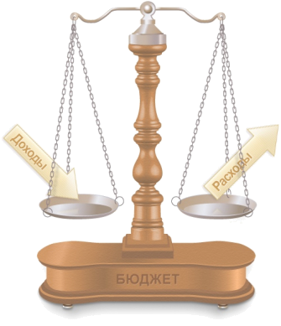
Что нужно знать о бюджетном процессе в городском округе Электросталь?
Бюджетный процесс состоит из этапов:
Участники бюджетного процесса:
глава городского округа;
Совет депутатов;
администрация;
главные распорядители (распорядители) бюджетных средств;
главные администраторы (администраторы) доходов бюджета;
главные администраторы (администраторы) источников финансирования дефицита бюджета;
КОНТРОЛЬНО-СЧЕТНАЯ ПАЛАТА ГОРОДСКОГО ОКРУГА Электросталь московской области;
получатели бюджетных средств;
финансовое управление;
иные органы, на которые законодательством Российской Федерации, Московской области возложены бюджетные, налоговые и иные полномочия.
ноябрь 2022 г.
Составление проекта бюджета на 2023 год и плановый период 2024 и 2025 годов
Ноябрь-декабрь 2022 г.
Исполнение бюджета в 2023 году
Май
2023 г.
Рассмотрение и утверждение годового отчета об исполнении бюджета за 2022 год
Рассмотрение бюджета на 2023 год и плановый период 2024 и 2025 годов
Утверждение бюджета на 2023 год и плановый период 2024 и 2025 годов
Формирование отчета об исполнении бюджета за 2022 год и предоставление его в Министерство экономики и финансов Московской области
Проведение публичных слушаний на 2023 год и плановый период 2024 и 2025 годов
Декабрь 2022 г.
Январь-февраль
2023 г.
Январь-декабрь 2023 г.
Апрель
2023 г.
Проведение публичных слушаний по исполнению бюджета за 2022 год

Slide 11
При формировании бюджета городского округа Электросталь на 2022 год учтены:
Положения послания Президента Российской Федерации Федеральному Собранию Российской Федерации, определяющие бюджетную политику;
Указы Президента Российской Федерации;
Изменения федерального, регионального и местного законодательства;
Основные направления бюджетной и налоговой политики;
Прогноз социально-экономического развития городского округа Электросталь Московской области;
Муниципальные программы городского округа.

Slide 12


Основные задачи и приоритеты бюджетной политики городского округа Электросталь
Устойчивое экономическое развитие городского округа Электросталь;
Формирование "программного" бюджета городского округа, исходя из четкой приоритизации и необходимости безусловного исполнения действующих расходных обязательств, в том числе с учётом их оптимизации и повышения эффективности их исполнения;
Обеспечение комфортных условий проживания, повышение качества и условий жизни населения на территории городского округа Электросталь Московской области;
Создание условий для оказания качественных муниципальных услуг на основе муниципального задания;
Повышение эффективности распределения бюджетных средств, ответственного подхода к принятию новых расходных обязательств с учётом их социально-экономической значимости.

Slide 13

Информация о выполнении основных показателей социально-экономического развития городского округа Электросталь
С учетом параметров прогноза социально-экономического развития городского округа Электросталь на 2023-2025 годы определены основные параметры проекта бюджета городского округа Электросталь на трехлетний период.
Показатели | Единицы измерения | 2021 отчет | 2022 план | 2022 ожидаемое | 2023 прогноз | 2024 прогноз | 2025 прогноз
Численность постоянного населения (на конец года) | человек | 156 710 | 154 341 | 152 190 | 153 177 | 152 065 | 151 040
Численность официально зарегистрированных безработных | человек | 548 | 534 | 290 | 425 | 286 | 193
Среднемесячная номинальная начисленная заработная плата работников (по полному кругу организаций) | рубль | 50 315,9 | 54 768,8 | 57 310,7 | 57 451,1 | 60 445,3 | 63 608,9
Фонд заработной платы (по полному кругу организаций) | млн. рублей | 25 088,1 | 26 444,8 | 28 212,0 | 27 761,3 | 29 373,5 | 31 082,6
Среднесписочная численность работников (без внешних совместителей) по полному кругу организаций | человек | 41 551 | 40 237 | 41 022 | 40 268 | 40 496 | 40 721
Оборот розничной торговли (в ценах соответствующих лет) | млн. рублей | 28 770,2 | 30 784,1 | 29 824,2 | 32 906,4 | 35 104,5 | 37 420,2
Инвестиции в основной капитал за счет всех источников финансирования (в ценах соответствующих лет) | млн. рублей | 10 662,99 | 11 700,0 | 15 864,7 | 6 000,0 | 4 800,0 | 4 800,0
Объем отгруженных товаров собственного производства, выполненных работ и услуг собственными силами по промышленным видам деятельности по крупным и средним организациям (без организаций с численностью работающих менее 15 человек) | млн. рублей в ценах соответствующих лет | 55 161,1 | 65 607,7 | 71 877,8 | 73 178,6 | 81 559,9 | 84 586,7
Количество малых предприятий (включая микропредприятия) на конец года | единица | 1 891 | 1 881 | 1 876 | 1 887 | 1 910 | 1 953
Объем жилищного строительства | тыс. кв. м общей площади | 3,85 | 40,21 | 8,9 | 7,7 | 6,5 | 5,0
Уровень обеспеченности населения жильем (на конец года) | кв. м на человека | 22,98 | 23,60 | 38,81 | 23,80 | 24,02 | 24,37
Индекс потребительских цен | % на конец года | 107,5 | 117,7 | 117,7 | 109,4 | 108,7 | 106,1

Slide 14
Доходы и расходы бюджета
Доходы бюджета
это денежные средства, поступающие в безвозмездном и безвозвратном порядке согласно законодательству Российской федерации в распоряжение органов государственной власти Российской Федерации, субъектов Российской Федерации и муниципальных образований.
Расходы бюджета
это денежные средства, направленные на финансовое обеспечение задач и функций государственного и местного самоуправления.
Налоговые доходы
Поступления от уплаты налогов, предусмотренных Налоговым кодексом Российской Федерации
Налог на доход физических лиц
Налог на имущество физических лиц
Налог на совокупный доход
Госпошлина
Акцизы
Неналоговые доходы
Платежи в виде штрафов, санкций за нарушение законодательства, платежи за пользование имуществом государства, средства самообложения граждан
Арендная плата за земельные участки
Продажа имущества
Пользование природными ресурсами
Штрафы, санкции
Безвозмездные поступления
Средства, которые поступают в бюджет безвозмездно (денежные средства, поступающие из вышестоящего бюджета (например, дотация из областного бюджета), а также безвозмездные перечисления от физических и юридических лиц)
Субсидии
Дотации
земельный налог
Доходы от сдачи в аренду имущества
Субвенции
Иные межбюджетные трансферты
Бюджет
Образование
Социальная сфера
Культура
Дороги и ЖКХ
Спорт и молодежная политика

Slide 15


Основные параметры бюджета городского округа Электросталь 2022 года
Образование
Социальная сфера
Культура
Дороги и ЖКХ
Спорт и молодежная политика
Бюджет
Доходы бюджета:
План 6 540,8 млн. руб.
Факт 6 550,8 млн. руб.
Расходы бюджета:
План 6 702,0 млн. руб.
Факт 6 387,6 млн. руб.
Дефицит / Профицит бюджета:
План -196,5 млн. руб.
Факт +163,2 млн. руб.

Slide 16
Информация о выполнении основных характеристик бюджета
за период 2020 - 2025 г.г.
Наименование показателя | 2020 г. факт | 2021 г. факт | 2022 г. план | 2022 г. факт | 2023 г. | 2024 г. | 2025 г.
Общий объем доходов, млн.руб. | 6 431,7 | 5 378,0 | 6 540,8 | 6 550,8 | 6 675,4 | 6 929,5 | 7 119,2
Общий объем расходов, млн.руб. | 6 597,1 | 5 356,7 | 6 702,0 | 6 387,6 | 6 675,4 | 6 929,5 | 7 119,2
Дефицит(-) /профицит(+) бюджета, млн.руб. | -165,5 | 21,3 | -161,2 | 163,2 | 0,0 | 0,0 | 0,0
Верхний предел муниципального долга, млн. руб. на 1 января | 545,4 | 650 | 650 | 650 | 650 | 650 | 650
Предельный объем муниципального долга, млн. руб. | 1 307,6 | 1 690,0 | 1 130,0 | 1 690,0 | 1 150,0 | 1 200,0 | 1 200,0
Объем муниципального долга, млн. руб. | 515 | 650 | 650 | 650 | Х | Х | Х

Slide 17
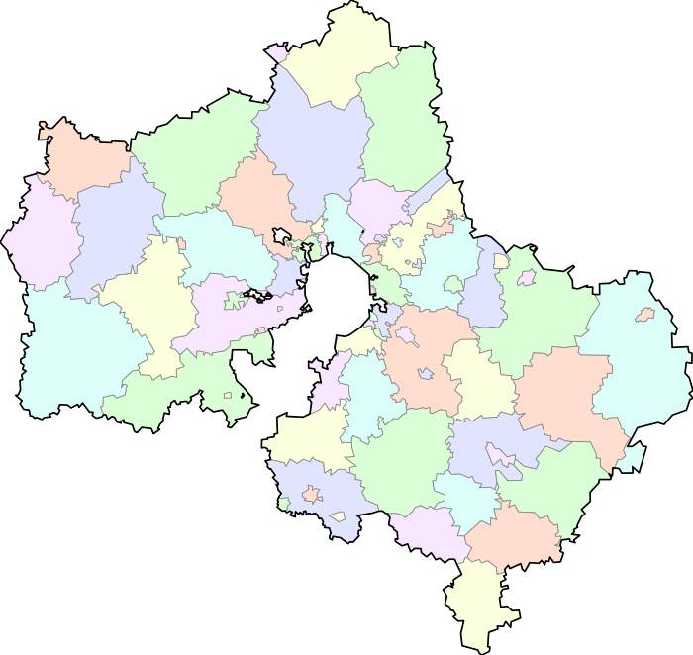
Основные характеристики бюджета за период
2020 - 2025 г.г.
Московская область

Slide 18
Динамика налоговых и неналоговых доходов, а также межбюджетных трансфертов, поступающих в бюджет г.о.Электросталь в 2021-2025 годах, млн. руб.

Slide 19
Динамика доходов на душу населения г.о.Электросталь
Наименование показателя | 2019 г. | 2020 г. | 2021 г. | 2022 г. | 2023 г. | 2024 г.
Налоговые доходы на душу населения, тыс. руб. | 12,6 | 13,8 | 14,5 | 18,0 | 21,6 | 22,5
Неналоговые доходы на душу населения, тыс. руб. | 2,4 | 2,3 | 2,7 | 2,6 | 2,0 | 2,0

Slide 20
Информация об объеме и структуре налоговых и неналоговых доходов, а также межбюджетных трансфертах, в динамике 2021 - 2025 годов, тыс.руб.
Наименование кодов классификации доходов бюджетов | Факт отчетного 2021 года | План по доходам 2022 году | Фактическое исполнение 2022 года | Показатели, утвержденные решением Совета депутатов г.о.Электросталь Московской области от 15.12.2022 №193/35
 |  |  |  | 2023 год | 2024 год | 2025 год
НАЛОГОВЫЕ И НЕНАЛОГОВЫЕ ДОХОДЫ | 2 686 255,2 | 2 922 851,4 | 3 143 853,1 | 3 601 063,0 | 3 719 468,0 | 3 810 429,0
НАЛОГИ НА ПРИБЫЛЬ, ДОХОДЫ | 1 457 871,7 | 1 590 784,6 | 1 730 691,0 | 2 243 566,0 | 2 249 100,0 | 2 190 886,0
Налог на доходы физических лиц | 1 457 871,7 | 1 590 784,6 | 1 730 691,0 | 2 243 566,0 | 2 249 100,0 | 2 190 886,0
Налог на доходы физических лиц с доходов, источником которых является налоговый агент, за исключением доходов, в отношении которых исчисление и уплата налога осуществляются в соответствии со статьями 227, 227.1 и 228 Налогового кодекса Российской Федерации | 1 306 535,6 | 1 431 242,1 | 1 566 884,4 | 2 027 090,8 | 2 031 967,9 | 1 982 721,9
Налог на доходы физических лиц с доходов, полученных от осуществления деятельности физическими лицами, зарегистрированными в качестве индивидуальных предпринимателей, нотариусов, занимающихся частной практикой, адвокатов, учредивших адвокатские кабинеты, и других лиц, занимающихся частной практикой в соответствии со статьей 227 Налогового кодекса Российской Федерации | 12 419,0 | 3 650,0 | 5 199,3 | 4 950,0 | 4 961,9 | 4 841,7
Налог на доходы физических лиц с доходов, полученных физическими лицами в соответствии со статьей 228 Налогового кодекса Российской Федерации | 21 108,6 | 25 550,0 | 28 574,2 | 33 251,2 | 33 331,2 | 32 523,4
Налог на доходы физических лиц в виде фиксированных авансовых платежей с доходов, полученных физическими лицами, являющимися иностранными гражданами, осуществляющими трудовую деятельность по найму на основании патента в соответствии со статьей 227.1 Налогового кодекса Российской Федерации | 26 455,2 | 17 630,0 | 17 384,3 | 37 154,0 | 37 318,0 | 32 980,0
Налог на доходы физических лиц в части суммы налога, превышающей 650 000 рублей, относящейся к части налоговой базы, превышающей 5 000 000 рублей (за исключением налога на доходы физических лиц с сумм прибыли контролируемой иностранной компании, в том числе фиксированной прибыли контролируемой иностранной компании) | 91 353,4 | 112 712,5 | 112 648,9 | 141 120,0 | 141 521,0 | 137 819,0
НАЛОГИ НА ТОВАРЫ (РАБОТЫ, УСЛУГИ), РЕАЛИЗУЕМЫЕ НА ТЕРРИТОРИИ РОССИЙСКОЙ ФЕДЕРАЦИИ | 16 711,0 | 16 033,0 | 18 500,9 | 17 878,0 | 19 490,0 | 20 626,0
Акцизы по подакцизным товарам (продукции), производимым на территории Российской Федерации | 16 711,0 | 16 033,0 | 18 500,9 | 17 878,0 | 19 490,0 | 20 626,0

Slide 21
Информация об объеме и структуре налоговых и неналоговых доходов, а также межбюджетных трансфертах, в динамике 2021 - 2025 годов, тыс.руб.
Доходы от уплаты акцизов на дизельное топливо, подлежащие распределению между бюджетами субъектов Российской Федерации и местными бюджетами с учетом установленных дифференцированных нормативов отчислений в местные бюджеты | 7 714,8 | 7 249,0 | 9 274,7 | 8 621,0 | 9 444,0 | 10 018,0
Доходы от уплаты акцизов на моторные масла для дизельных и (или) карбюраторных (инжекторных) двигателей, подлежащие распределению между бюджетами субъектов Российской Федерации и местными бюджетами с учетом установленных дифференцированных нормативов отчислений в местные бюджеты | 54,3 | 40,0 | 50,1 | 49,0 | 54,0 | 57,0
Доходы от уплаты акцизов на автомобильный бензин, подлежащие распределению между бюджетами субъектов Российской Федерации и местными бюджетами с учетом установленных дифференцированных нормативов отчислений в местные бюджеты | 10 257,5 | 9 653,0 | 10 240,3 | 10 217,0 | 11 083,0 | 11 642,0
Доходы от уплаты акцизов на прямогонный бензин, подлежащие распределению между бюджетами субъектов Российской Федерации и местными бюджетами с учетом установленных дифференцированных нормативов отчислений в местные бюджеты | -1 315,6 | -909,0 | -1 064,1 | -1 009,0 | -1 091,0 | -1 091,0
НАЛОГИ НА СОВОКУПНЫЙ ДОХОД | 422 084,8 | 468 898,0 | 498 655,9 | 577 037,0 | 678 281,0 | 816 436,0
Налог, взимаемый в связи с применением упрощенной системы налогообложения | 361 091,0 | 433 898,0 | 456 131,3 | 577 037,0 | 678 281,0 | 816 436,0
Налог, взимаемый с налогоплательщиков, выбравших в качестве объекта налогообложения доходы | 305 203,9 | 358 998,0 | 380 146,8 | 481 296,0 | 565 217,0 | 679 389,0
Налог, взимаемый с налогоплательщиков, выбравших в качестве объекта налогообложения доходы, уменьшенные на величину расходов | 55 886,3 | 74 900,0 | 76 000,9 | 95 741,0 | 113 064,0 | 137 047,0
Минимальный налог, зачисляемый в бюджеты субъектов Российской Федерации (за налоговые периоды, истекшие до 1 января 2016 года) | 0,9 | 0,0 | -16,4 | 0,0 | 0,0 | 0,0
Единый налог на вмененный доход для отдельных видов деятельности | 12 355,7 | 0,0 | 143,1 | 0,0 | 0,0 | 0,0
Единый налог на вмененный доход для отдельных видов деятельности | 12 355,7 | 0,0 | 143,1 | 0,0 | 0,0 | 0,0
Единый сельскохозяйственный налог | -1,4 | 0,0 | -8,7 | 0,0 | 0,0 | 0,0
Единый сельскохозяйственный налог | -1,4 | 0,0 | -8,7 | 0,0 | 0,0 | 0,0

Slide 22
Информация об объеме и структуре налоговых и неналоговых доходов, а также межбюджетных трансфертах, в динамике 2021 - 2025 годов, тыс.руб.
Налог, взимаемый в связи с применением патентной системы налогообложения | 48 639,4 | 35 000,0 | 42 390,3 | 53 432,0 | 57 502,0 | 61 780,0
Налог, взимаемый в связи с применением патентной системы налогообложения, зачисляемый в бюджеты городских округов | 48 639,4 | 35 000,0 | 42 390,3 | 53 432,0 | 57 502,0 | 61 780,0
НАЛОГИ НА ИМУЩЕСТВО | 352 746,1 | 435 076,0 | 471 750,8 | 383 203,0 | 388 330,0 | 393 714,0
Налог на имущество физических лиц | 78 752,4 | 82 600,0 | 103 795,9 | 102 083,0 | 107 210,0 | 112 594,0
Налог на имущество физических лиц, взимаемый по ставкам, применяемым к объектам налогообложения, расположенным в границах городских округов | 78 752,4 | 82 600,0 | 103 795,9 | 102 083,0 | 107 210,0 | 112 594,0
Земельный налог | 273 993,7 | 352 476,0 | 367 954,9 | 281 120,0 | 281 120,0 | 281 120,0
Земельный налог с организаций | 242 049,7 | 322 476,0 | 332 588,1 | 247 439,0 | 247 439,0 | 247 439,0
Земельный налог с физических лиц | 31 944,0 | 30 000,0 | 35 366,8 | 33 681,0 | 33 681,0 | 33 681,0
ГОСУДАРСТВЕННАЯ ПОШЛИНА | 21 038,1 | 21 039,2 | 24 356,1 | 25 725,0 | 29 369,0 | 31 148,0
Государственная пошлина по делам, рассматриваемым в судах общей юрисдикции, мировыми судьями | 20 809,7 | 21 000,0 | 24 291,9 | 25 527,0 | 29 171,0 | 30 950,0
Государственная пошлина по делам, рассматриваемым в судах общей юрисдикции, мировыми судьями (за исключением Верховного Суда Российской Федерации) | 20 809,7 | 21 000,0 | 24 291,9 | 25 527,0 | 29 171,0 | 30 950,0
Государственная пошлина за государственную регистрацию, а также за совершение прочих юридически значимых действий | 228,4 | 39,2 | 64,2 | 198,0 | 198,0 | 198,0
Государственная пошлина за выдачу разрешения на установку рекламной конструкции | 190,0 | 20,0 | 45,0 | 160,0 | 160,0 | 160,0
Государственная пошлина за выдачу специального разрешения на движение по автомобильным дорогам транспортных средств, осуществляющих перевозки опасных, тяжеловесных и (или) крупногабаритных грузов | 38,4 | 19,2 | 19,2 | 38,0 | 38,0 | 38,0
ЗАДОЛЖЕННОСТЬ И ПЕРЕРАСЧЕТЫ ПО ОТМЕНЕННЫМ НАЛОГАМ, СБОРАМ И ИНЫМ ОБЯЗАТЕЛЬНЫМ ПЛАТЕЖАМ | 0,3 | 0,0 | -31,9 | 0,0 | 0,0 | 0,0
Налог на прибыль организаций, зачислявшийся до 1 января 2005 года в местные бюджеты | 0,3 | 0,0 | -31,9 | 0,0 | 0,0 | 0,0
ДОХОДЫ ОТ ИСПОЛЬЗОВАНИЯ ИМУЩЕСТВА, НАХОДЯЩЕГОСЯ В ГОСУДАРСТВЕННОЙ И МУНИЦИПАЛЬНОЙ СОБСТВЕННОСТИ | 313 751,6 | 270 681,6 | 276 767,8 | 251 301,0 | 252 093,0 | 253 013,0
Доходы, получаемые в виде арендной либо иной платы за передачу в возмездное пользование государственного и муниципального имущества (за исключением имущества бюджетных и автономных учреждений, а также имущества государственных и муниципальных унитарных предприятий, в том числе казенных) | 258 215,1 | 226 439,8 | 230 452,4 | 204 377,0 | 205 389,0 | 206 309,0

Slide 23
Информация об объеме и структуре налоговых и неналоговых доходов, а также межбюджетных трансфертах, в динамике 2021 - 2025 годов, тыс.руб.
Доходы, получаемые в виде арендной платы за земельные участки, государственная собственность на которые не разграничена, а также средства от продажи права на заключение договоров аренды указанных земельных участков | 234 489,3 | 202 000,0 | 204 240,6 | 180 036,0 | 180 036,0 | 180 036,0
Доходы, получаемые в виде арендной платы за земли после разграничения государственной собственности на землю, а также средства от продажи права на заключение договоров аренды указанных земельных участков (за исключением земельных участков бюджетных и автономных учреждений) | 2 956,1 | 3 000,0 | 3 486,1 | 2 341,0 | 2 341,0 | 2 341,0
Доходы от сдачи в аренду имущества, находящегося в оперативном управлении органов государственной власти, органов местного самоуправления, государственных внебюджетных фондов и созданных ими учреждений (за исключением имущества бюджетных и автономных учреждений) | 289,6 | 309,8 | 307,3 | 0,0 | 0,0 | 0,0
Доходы от сдачи в аренду имущества, составляющего государственную (муниципальную) казну (за исключением земельных участков) | 20 480,0 | 21 130,0 | 22 418,4 | 22 000,0 | 23 012,0 | 23 932,0
Плата по соглашениям об установлении сервитута в отношении земельных участков, находящихся в государственной или муниципальной собственности | 10,2 | 131,0 | 131,6 | 120,0 | 120,0 | 120,0
Плата по соглашениям об установлении сервитута в отношении земельных участков, государственная собственность на которые не разграничена | 10,2 | 131,0 | 131,6 | 120,0 | 120,0 | 120,0
Прочие доходы от использования имущества и прав, находящихся в государственной и муниципальной собственности (за исключением имущества бюджетных и автономных учреждений, а также имущества государственных и муниципальных унитарных предприятий, в том числе казенных) | 55 526,3 | 44 110,8 | 46 183,7 | 46 804,0 | 46 584,0 | 46 584,0
Прочие поступления от использования имущества, находящегося в государственной и муниципальной собственности (за исключением имущества бюджетных и автономных учреждений, а также имущества государственных и муниципальных унитарных предприятий, в том числе казенных) | 33 125,8 | 32 110,8 | 33 005,4 | 31 804,0 | 31 584,0 | 31 584,0
Плата, поступившая в рамках договора за предоставление права на размещение и эксплуатацию нестационарного торгового объекта, установку и эксплуатацию рекламных конструкций на землях или земельных участках, находящихся в собственности городских округов, и на землях или земельных участках, государственная собственность на которые не разграничена | 22 400,5 | 12 000,0 | 13 178,3 | 15 000,0 | 15 000,0 | 15 000,0

Slide 24
Информация об объеме и структуре налоговых и неналоговых доходов, а также межбюджетных трансфертах, в динамике 2021 - 2025 годов, тыс.руб.
ПЛАТЕЖИ ПРИ ПОЛЬЗОВАНИИ ПРИРОДНЫМИ РЕСУРСАМИ | 7 547,8 | 8 330,7 | 8 357,8 | 1 072,0 | 1 072,0 | 1 072,0
Плата за негативное воздействие на окружающую среду | 7 547,8 | 8 330,7 | 8 357,8 | 1 072,0 | 1 072,0 | 1 072,0
Плата за выбросы загрязняющих веществ в атмосферный воздух стационарными объектами | -124,6 | 277,7 | 304,9 | 35,7 | 35,7 | 35,7
Плата за сбросы загрязняющих веществ в водные объекты | 6 897,8 | 6 792,8 | 6 794,3 | 874,3 | 874,3 | 874,3
Плата за размещение отходов производства и потребления | 774,6 | 1 260,1 | 1 258,6 | 162,0 | 162,0 | 162,0
ДОХОДЫ ОТ ОКАЗАНИЯ ПЛАТНЫХ УСЛУГ И КОМПЕНСАЦИИ ЗАТРАТ ГОСУДАРСТВА | 37 982,8 | 26 746,5 | 27 644,8 | 14 449,0 | 14 831,0 | 15 354,0
Доходы от оказания платных услуг (работ) | 13 108,0 | 12 660,9 | 13 434,2 | 12 948,0 | 13 325,0 | 13 844,0
Плата за оказание услуг по присоединению объектов дорожного сервиса к автомобильным дорогам общего пользования | 0,0 | 39,7 | 39,7 | 0,0 | 0,0 | 0,0
Прочие доходы от оказания платных услуг (работ) | 13 108,0 | 12 621,3 | 13 394,5 | 12 948,0 | 13 325,0 | 13 844,0
Доходы от компенсации затрат государства | 24 874,7 | 14 085,6 | 14 210,6 | 1 501,0 | 1 506,0 | 1 510,0
Доходы, поступающие в порядке возмещения расходов, понесенных в связи с эксплуатацией имущества | 227,7 | 285,0 | 223,4 | 200,0 | 200,0 | 200,0
Прочие доходы от компенсации затрат государства | 24 647,0 | 13 800,6 | 13 987,2 | 1 301,0 | 1 306,0 | 1 310,0
ДОХОДЫ ОТ ПРОДАЖИ МАТЕРИАЛЬНЫХ И НЕМАТЕРИАЛЬНЫХ АКТИВОВ | 48 796,5 | 62 205,0 | 62 975,5 | 23 000,0 | 20 000,0 | 18 000,0
Доходы от продажи квартир | 2 844,6 | 2 650,0 | 2 647,7 | 1 000,0 | 1 000,0 | 1 000,0
Доходы от продажи квартир, находящихся в собственности городских округов | 2 844,6 | 2 650,0 | 2 647,7 | 1 000,0 | 1 000,0 | 1 000,0
Доходы от реализации имущества, находящегося в государственной и муниципальной собственности (за исключением движимого имущества бюджетных и автономных учреждений, а также имущества государственных и муниципальных унитарных предприятий, в том числе казенных) | 25 443,9 | 45 000,0 | 45 205,7 | 15 000,0 | 12 000,0 | 10 000,0
Доходы от реализации имущества, находящегося в собственности городских округов (за исключением движимого имущества муниципальных бюджетных и автономных учреждений, а также имущества муниципальных унитарных предприятий, в том числе казенных), в части реализации основных средств по указанному имуществу | 25 443,9 | 45 000,0 | 45 205,7 | 15 000,0 | 12 000,0 | 10 000,0
Доходы от продажи земельных участков, находящихся в государственной и муниципальной собственности | 15 140,5 | 7 055,0 | 7 054,7 | 5 000,0 | 5 000,0 | 5 000,0
Доходы от продажи земельных участков, государственная собственность на которые не разграничена | 15 140,5 | 7 055,0 | 7 054,7 | 5 000,0 | 5 000,0 | 5 000,0

Slide 25
Информация об объеме и структуре налоговых и неналоговых доходов, а также межбюджетных трансфертах, в динамике 2021 - 2025 годов, тыс.руб.
Плата за увеличение площади земельных участков, находящихся в частной собственности, в результате перераспределения таких земельных участков и земель (или) земельных участков, находящихся в государственной или муниципальной собственности | 5 367,4 | 7 500,0 | 8 067,5 | 2 000,0 | 2 000,0 | 2 000,0
Плата за увеличение площади земельных участков, находящихся в частной собственности, в результате перераспределения таких земельных участков и земель (или) земельных участков, государственная собственность на которые не разграничена | 5 367,4 | 7 500,0 | 8 067,5 | 2 000,0 | 2 000,0 | 2 000,0
ШТРАФЫ, САНКЦИИ, ВОЗМЕЩЕНИЕ УЩЕРБА | 6 655,0 | 19 125,7 | 20 275,6 | 10 400,0 | 9 400,0 | 8 400,0
Административные штрафы, установленные Кодексом Российской Федерации об административных правонарушениях | 2 331,3 | 1 743,3 | 1 887,4 | 1 526,3 | 1 520,6 | 1 528,4
Административные штрафы, установленные главой 5 Кодекса Российской Федерации об административных правонарушениях, за административные правонарушения, посягающие на права граждан | 43,0 | 54,8 | 65,8 | 49,5 | 48,7 | 48,7
Административные штрафы, установленные главой 6 Кодекса Российской Федерации об административных правонарушениях, за административные правонарушения, посягающие на здоровье, санитарно-эпидемиологическое благополучие населения и общественную нравственность | 171,0 | 151,5 | 162,2 | 161,5 | 161,5 | 161,5
Административные штрафы, установленные главой 7 Кодекса Российской Федерации об административных правонарушениях, за административные правонарушения в области охраны собственности | 160,0 | 205,9 | 181,7 | 135,4 | 135,4 | 135,4
Административные штрафы, установленные главой 9 Кодекса Российской Федерации об административных правонарушениях, за административные правонарушения в промышленности, строительстве и энергетике | 101,3 | 26,0 | 26,0 | 30,0 | 30,0 | 30,0
Административные штрафы, установленные главой 13 Кодекса Российской Федерации об административных правонарушениях, за административные правонарушения в области связи и информации | 57,1 | 18,0 | 18,0 | 20,0 | 20,0 | 20,0
Административные штрафы, установленные главой 14 Кодекса Российской Федерации об административных правонарушениях, за административные правонарушения в области предпринимательской деятельности и деятельности саморегулируемых организаций | 25,0 | 281,5 | 296,5 | 255,0 | 255,0 | 255,0
Административные штрафы, установленные главой 15 Кодекса Российской Федерации об административных правонарушениях, за административные правонарушения в области финансов, налогов и сборов, страхования, рынка ценных бумаг | 215,1 | 95,8 | 100,9 | 68,3 | 63,5 | 71,3
Административные штрафы, установленные главой 17 Кодекса Российской Федерации об административных правонарушениях, за административные правонарушения, посягающие на институты государственной власти | 23,6 | 2,0 | 3,0 | 4,0 | 4,0 | 4,0

Slide 26
Информация об объеме и структуре налоговых и неналоговых доходов, а также межбюджетных трансфертах, в динамике 2021 - 2025 годов, тыс.руб.
Административные штрафы, установленные главой 19 Кодекса Российской Федерации об административных правонарушениях, за административные правонарушения против порядка управления | 3,8 | 264,3 | 264,1 | 234,3 | 234,3 | 234,3
Административные штрафы, установленные главой 20 Кодекса Российской Федерации об административных правонарушениях, за административные правонарушения, посягающие на общественный порядок и общественную безопасность | 577,6 | 643,6 | 769,2 | 558,3 | 558,3 | 558,3
Административные штрафы, установленные законами субъектов Российской Федерации об административных правонарушениях | 953,9 | 228,0 | 268,0 | 2 772,0 | 2 772,0 | 2 772,0
Административные штрафы, установленные законами субъектов Российской Федерации об административных правонарушениях, за нарушение муниципальных правовых актов | 990,2 | 228,0 | 268,0 | 2 772,0 | 2 772,0 | 2 772,0
Штрафы, неустойки, пени, уплаченные в соответствии с законом или договором в случае неисполнения или ненадлежащего исполнения обязательств перед государственным (муниципальным) органом, органом управления государственным внебюджетным фондом, казенным учреждением, Центральным банком Российской Федерации, иной организацией, действующей от имени Российской Федерации | 990,2 | 15 696,0 | 16 457,3 | 6 101,7 | 5 107,4 | 4 099,6
Иные штрафы, неустойки, пени, уплаченные в соответствии с законом или договором в случае неисполнения или ненадлежащего исполнения обязательств перед государственным (муниципальным) органом, казенным учреждением, Центральным банком Российской Федерации, государственной корпорацией | 3 333,5 | 15 696,0 | 16 457,3 | 6 101,7 | 5 107,4 | 4 099,6
Платежи в целях возмещения причиненного ущерба (убытков) | 7,3 | 1 458,4 | 1 662,9 | 0,0 | 0,0 | 0,0
Платежи в целях возмещения убытков, причиненных уклонением от заключения муниципального контракта | 2 609,6 | 38,0 | 38,0 | 0,0 | 0,0 | 0,0
Доходы от денежных взысканий (штрафов), поступающие в счет погашения задолженности, образовавшейся до 1 января 2020 года, подлежащие зачислению в бюджеты бюджетной системы Российской Федерации по нормативам, действовавшим в 2019 году | 716,6 | 1 420,3 | 1 624,8 | 0,0 | 0,0 | 0,0
ПРОЧИЕ НЕНАЛОГОВЫЕ ДОХОДЫ | 1 069,7 | 3 862,3 | 3 862,3 | 0,0 | 0,0 | 0,0
Прочие неналоговые доходы | 1 002,5 | 3 862,3 | 3 862,3 | 0,0 | 0,0 | 0,0
Инициативные платежи | 67,3 | 68,8 | 46,5 | 0,0 | 0,0 | 0,0
Инициативные платежи, зачисляемые в бюджеты городских округов | 67,3 | 68,8 | 46,5 | 0,0 | 0,0 | 0,0

Slide 27
Информация об объеме и структуре налоговых и неналоговых доходов, а также межбюджетных трансфертах, в динамике 2021 - 2025 годов, тыс.руб.
БЕЗВОЗМЕЗДНЫЕ ПОСТУПЛЕНИЯ | 2 691 698,6 | 3 617 985,9 | 3 406 942,5 | 3 074 325,2 | 3 210 005,2 | 3 308 775,0
БЕЗВОЗМЕЗДНЫЕ ПОСТУПЛЕНИЯ ОТ ДРУГИХ БЮДЖЕТОВ БЮДЖЕТНОЙ СИСТЕМЫ РОССИЙСКОЙ ФЕДЕРАЦИИ | 2 709 068,5 | 3 617 985,9 | 3 420 203,5 | 3 074 325,2 | 3 210 005,2 | 3 308 775,0
Дотации бюджетам бюджетной системы Российской Федерации | 128 436,0 | 1 591,0 | 61 591,0 | 0,0 | 0,0 | 0,0
Дотации бюджетам городских округов на выравнивание бюджетной обеспеченности | 3 503,0 | 1 591,0 | 1 591,0 | 0,0 | 0,0 | 0,0
Прочие дотации бюджетам городских округов | 124 933,0 | 0,0 | 60 000,0 | 0,0 | 0,0 | 0,0
Субсидии бюджетам бюджетной системы Российской Федерации (межбюджетные субсидии) | 527 569,1 | 1 328 765,9 | 1 097 808,4 | 757 060,0 | 910 432,3 | 1 016 392,0
Субсидии бюджетам городских округов на софинансирование капитальных вложений в объекты муниципальной собственности | 9 429,7 | 45 662,7 | 45 662,7 | 0,0 | 167 290,6 | 170 000,0
Субсидии бюджетам городских округов на государственную поддержку образовательных организаций в целях оснащения (обновления) их компьютерным, мультимедийным, презентационным оборудованием и программным обеспечением в рамках эксперимента по модернизации начального общего, основного общего и среднего общего образования | 1 493,7 | 15 398,4 | 13 346,5 | 0,0 | 3 478,1 | 0,0
Субсидии бюджетам городских округов на организацию бесплатного горячего питания обучающихся, получающих начальное общее образование в государственных и муниципальных образовательных организациях | 8 497,8 | 70 032,4 | 59 530,8 | 44,6 | 0,0 | 0,0
Субсидии на реализацию мероприятий по обеспечению жильем молодых семей | 1 679,3 | 3 247,0 | 3 246,9 | 71 039,5 | 71 039,5 | 78 354,7
Субсидия бюджетам городских округов на поддержку отрасли культуры (модернизация библиотек в части комплектования книжных фондов муниципальных общедоступных библиотек) | 54 478,0 | 835,0 | 835,0 | 0,0 | 3 170,6 | 2 934,0
Субсидии бюджетам городских округов на реализацию программ формирования современной городской среды (в части благоустройства общественных территорий) | 893,8 | 60 741,5 | 60 741,5 | 709,4 | 709,4 | 0,0
Субсидии бюджетам городских округов на реализацию программ формирования современной городской среды (в части достижения основного результата по благоустройству общественных территорий) | 792,9 | 34 181,5 | 34 116,1 | 210 700,8 | 0,0 | 0,0
Субсидии бюджетам городских округов на реализацию мероприятий по модернизации школьных систем образования | 75 271,4 | 84 460,3 | 84 460,3 | 44 640,0 | 59 520,0 | 0,0
Субсидии бюджетам городских округов на софинансирование капитальных вложений в объекты государственной (муниципальной) собственности в рамках нового строительства и реконструкции (Строительство и реконструкция объектов водоснабжения) | 7 187,7 | 5 220,1 | 0,0 | 7 478,9 | 52 290,0 | 101 972,2

Slide 28
Информация об объеме и структуре налоговых и неналоговых доходов, а также межбюджетных трансфертах, в динамике 2021 - 2025 годов, тыс.руб.
Прочие субсидии | 367 844,9 | 1 008 987,0 | 795 868,4 | 422 446,8 | 552 934,1 | 663 131,0
Прочие субсидии бюджетам городских округов (капитальный ремонт, приобретение, монтаж и ввод в эксплуатацию объектов водоснабжения) | 7 319,6 | 14 735,6 | 14 735,6 | 0,0 | 12 648,0 | 0,0
Прочие субсидии бюджетам городских округов (софинансирование работ по капитальному ремонту и ремонту автомобильных дорог общего пользования местного значения) | 75 585,7 | 65 490,0 | 59 013,3 | 0,0 | 0,0 | 26 862,0
Прочие субсидии бюджетам городских округов (ремонт подъездов в многоквартирных домах) | 20 881,2 | 1 224,4 | 2 083,0 | 94 911,0 | 117 063,0 | 103 506,0
Прочие субсидии бюджетам городских округов (реализация мероприятий по обеспечению устойчивого сокращения непригодного для проживания жилищного фонда) | 12 307,2 | 3 659,5 | 0,0 | 7 940,0 | 4 083,1 | 3 785,5
Прочие субсидии бюджетам городских округов (государственная поддержка частных дошкольных образовательных организаций в Московской области с целью возмещения расходов на присмотр и уход, содержание имущества и арендную плату за использование помещений) | 1 284,0 | 1 253,0 | 1 379,0 | 1 279,0 | 1 279,0 | 1 279,0
Прочие субсидии бюджетам городских округов (обеспечение подвоза обучающихся к месту обучения в муниципальные общеобразовательные организации в Московской области, расположенные в сельских населенных пунктах) | 538,0 | 499,0 | 499,0 | 39 472,0 | 39 472,0 | 39 472,0
Прочие субсидии бюджетам городских округов (организация питания обучающихся, получающих основное и среднее общее образование, и отдельных категорий обучающихся, получающих начальное общее образование, в муниципальных общеобразовательных организациях в Московской области) | 42 285,0 | 40 914,0 | 40 720,5 | 6 721,0 | 6 721,0 | 6 721,0
Прочие субсидии бюджетам городских округов (мероприятия по организации отдыха детей в каникулярное время) | 6 942,0 | 6 999,0 | 6 992,9 | 2 656,5 | 0,0 | 0,0
Прочие субсидии бюджетам городских округов (оснащение мультимедийными проекторами и экранами для мультимедийных проекторов общеобразовательных организаций в Московской области) | 0,0 | 19 660,0 | 18 427,7 | 38 688,0 | 0,0 | 0,0
Прочие субсидии бюджетам городских округов (обустройство и установка детских игровых площадок на территории муниципальных образований Московской области) | 0,0 | 7 044,6 | 7 044,6 | 12 278,1 | 0,0 | 0,0
Прочие субсидии бюджетам городских округов (ремонт дворовых территорий) | 86 809,7 | 58 754,5 | 58 276,2 | 594,0 | 594,0 | 594,0
Прочие субсидии бюджетам городских округов (ямочный ремонт асфальтового покрытия дворовых территорий) | 21 386,8 | 26 284,3 | 26 284,3 | 53 021,9 | 238 301,4 | 0,0

Slide 29
Информация об объеме и структуре налоговых и неналоговых доходов, а также межбюджетных трансфертах, в динамике 2021 - 2025 годов, тыс.руб.
Прочие субсидии бюджетам городских округов (дооснащение материально-техническими средствами – приобретение программно-технических комплексов для оформления паспортов гражданина Российской Федерации, удостоверяющих личность гражданина Российской Федерации за пределами территории Российской Федерации в многофункциональных центрах предоставления государственных и муниципальных услуг, а также их техническая поддержка) | 138,9 | 234,0 | 233,6 | 6 003,6 | 18 967,4 | 0,0
Прочие субсидии бюджетам городских округов (создание и ремонт пешеходных коммуникаций) | 7 951,5 | 20 239,0 | 18 919,5 | 121 904,0 | 0,0 | 0,0
Прочие субсидии бюджетам городских округов (реализация проектов граждан, сформированных в рамках практик инициативного бюджетирования) | 5 077,7 | 5 520,5 | 3 727,6 | 0,0 | 228,0 | 1 057,0
Прочие субсидии бюджетам городских округов ( установка, монтаж и настройка ip-камер, приобретенных в рамках предоставленной субсидии на государственную поддержку образовательных организаций в целях оснащения (обновления) их компьютерным, мультимедийным, презентационным оборудованием и программным обеспечением в рамках эксперимента по модернизации начального общего, основного общего и среднего общего образования) | 0,0 | 920,7 | 861,0 | 0,0 | 19 272,9 | 440 610,0
Прочие субсидии бюджетам городских округов (проведение работ по капитальному ремонту зданий региональных (муниципальных) общеобразовательных организаций) | 0,0 | 254 593,8 | 53 795,7 | 0,0 | 35 081,8 | 36 468,7
Прочие субсидии бюджетам городских округов (благоустройство лесопарковых зон) | 0,0 | 473 229,7 | 473 229,7 | 0,0 | 2 775,9 | 2 775,9
Прочие субсидии бюджетам городских округов (мероприятия по разработке проектно-сметной документации на проведение капитального ремонта зданий муниципальных общеобразовательных организаций в Московской области) | 0,0 | 5 307,4 | 5 307,4 | 0,0 | 32 927,2 | 0,0
Прочие субсидии бюджетам городских округов (софинансирование расходов на организацию деятельности многофункциональных центров предоставления государственных и муниципальных услуг) | 2 658,6 | 0,0 | 2 659,4 | 16 076,5 | 23 519,5 | 0,0
Прочие субсидии бюджетам городских округов (оснащение ноутбуками общеобразовательных организаций в Московской области) | 0,0 | 2 424,0 | 1 678,4 | 19 623,5 | 0,0 | 0,0
Субвенции бюджетам бюджетной системы Российской Федерации | 1 976 928,5 | 2 221 004,4 | 2 194 040,2 | 2 312 265,2 | 2 299 572,9 | 2 292 383,0

Slide 30
Информация об объеме и структуре налоговых и неналоговых доходов, а также межбюджетных трансфертах, в динамике 2021 - 2025 годов, тыс.руб.
Субвенции бюджетам городских округов на предоставление гражданам субсидий на оплату жилого помещения и коммунальных услуг | 60 537,5 | 55 743,0 | 28 644,2 | 1 523,0 | 1 532,0 | 1 537,0
Субвенции на обеспечение переданных городским округам полномочий по временному хранению, комплектованию, учету и использованию архивных документов, относящихся к собственности Московской области и временно хранящихся в муниципальных архивах | 939,0 | 1 117,0 | 1 117,0 | 5 807,0 | 5 876,0 | 5 928,0
Субвенции на обеспечение переданного государственного полномочия Московской области по созданию комиссий по делам несовершеннолетних и защите их прав городских округов и муниципальных районов Московской области | 6 545,0 | 5 689,0 | 5 688,0 | 3 169,0 | 3 169,0 | 3 169,0
Субвенции на осуществление переданных полномочий Московской области по организации мероприятий при осуществлении деятельности по обращению с животными без владельцев | 3 030,0 | 3 034,0 | 3 034,0 | 674,0 | 674,0 | 674,0
Субвенции на создание административных комиссий, уполномоченных рассматривать дела об административных правонарушениях в сфере благоустройства | 662,0 | 708,0 | 708,0 | 15,0 | 15,0 | 15,0
Субвенции на оплату расходов, связанных с компенсацией проезда к месту учебы и обратно отдельным категориям обучающихся по очной форме обучения муниципальных общеобразовательных организаций в Московской области | 1,1 | 36,0 | 0,0 | 184,1 | 184,1 | 184,1
Субвенции на обеспечение переданных государственных полномочий Московской области по организации деятельности по сбору (в том числе раздельному сбору), транспортированию, обработке, утилизации отходов, в том числе бытового мусора, на лесных участках в составе земель лесного фонда, не предоставленных гражданам и юридическим лицам | 0,0 | 163,4 | 163,4 | 901,0 | 901,0 | 901,0
Субвенции бюджетам городских округов на выполнение передаваемых полномочий субъектов Российской Федерации (осуществление переданных органам местного самоуправления полномочий по региональному государственному жилищному контролю (надзору) за соблюдением гражданами требований правил пользования газом) | 0,0 | 446,0 | 411,0 | 39 694,0 | 39 694,0 | 39 694,0
Субвенции бюджетам городских округов на компенсацию части платы, взимаемой с родителей (законных представителей) за присмотр и уход за детьми, посещающими образовательные организации, реализующие образовательные программы дошкольного образования | 45 200,2 | 39 808,0 | 45 496,3 | 65 185,0 | 49 847,0 | 42 179,0
Субвенции бюджетам городских округов на предоставление жилых помещений детям-сиротам и детям, оставшимся без попечения родителей, лицам из их числа по договорам найма специализированных жилых помещений | 23 381,8 | 42 451,0 | 40 659,3 | 11 462,5 | 11 975,0 | 12 396,6

Slide 31
Информация об объеме и структуре налоговых и неналоговых доходов, а также межбюджетных трансфертах, в динамике 2021 - 2025 годов, тыс.руб.
Субвенции бюджетам городских округов на осуществление первичного воинского учета на территориях, где отсутствуют военные комиссариаты | 10 488,3 | 10 540,0 | 10 884,5 | 5,6 | 5,9 | 5,3
Субвенции бюджетам городских округов на осуществление полномочий по составлению (изменению) списков кандидатов в присяжные заседатели федеральных судов общей юрисдикции в Российской Федерации | 1,0 | 1 552,0 | 840,7 | 51 068,0 | 53 123,0 | 53 123,0
Субвенции бюдетам городских округов на ежемесячное денежное вознаграждение за классное руководство педагогическим работникам государственных и муниципальных общеобразовательных организаций (финансовое обеспечение государственных гарантий реализации прав граждан на получение общедоступного и бесплатного дошкольного, начального общего, основного общего, среднего общего образования в муниципальных общеобразовательных организациях в Московской области, обеспечение дополнительного образования детей в муниципальных общеобразовательных организациях в Московской области, включая расходы на оплату труда, приобретение учебников и учебных пособий, средств обучения, игр, игрушек (за исключением расходов на содержание зданий и оплату коммунальных услуг) | 50 387,0 | 51 560,0 | 51 560,0 | 0,0 | 0,0 | 0,0
Прочие субвенции | 1 775 755,6 | 2 008 157,0 | 2 004 833,7 | 2 132 577,0 | 2 132 577,0 | 2 132 577,0
Прочие субвенции бюджетам городских округов (осуществление отдельных государственных полномочий в части подготовки и направления уведомлений о соответствии (несоответствии) указанных в уведомлении о планируемом строительстве параметров объекта индивидуального жилищного строительства или садового дома установленным параметрам и допустимости размещения объекта индивидуального жилищного строительства или садового дома на земельном участке, уведомлений о соответствии (несоответствии) построенных или реконструированных объектов индивидуального жилищного строительства или садового дома требованиям законодательства о градостроительной деятельности) | 218,2 | 248,0 | 212,8 | 0,0 | 0,0 | 0,0
Прочие субвенции бюджетам городских округов (осуществление отдельных государственных полномочий в части присвоения адресов объектам адресации, изменения и аннулирования адресов, присвоения наименований элементам улично-дорожной сети (за исключением автомобильных дорог федерального значения, автомобильных дорог регионального или межмуниципального значения, местного значения муниципального района), наименований элементам планировочной структуры, изменения, аннулирования таких наименований, согласования переустройства и перепланировки помещений в многоквартирном доме) | 477,8 | 494,0 | 494,0 | 805,0 | 805,0 | 805,0

Slide 32
Информация об объеме и структуре налоговых и неналоговых доходов, а также межбюджетных трансфертах, в динамике 2021 - 2025 годов, тыс.руб.
Прочие субвенции бюджетам городских округов (осуществление переданных полномочий Московской области по транспортировке в морг, включая погрузоразгрузочные работы, с мест обнаружения или происшествия умерших для производства судебно-медицинской экспертизы) | 0,0 | 360,0 | 0,0 | 3 093,0 | 3 093,0 | 3 093,0
Прочие субвенции бюджетам городских округов (осуществление государственных полномочий Московской области в области земельных отношений) | 3 451,8 | 4 087,0 | 3 688,8 | 17 400,0 | 17 400,0 | 17 400,0
Прочие субвенции бюджетам городских округов (финансовое обеспечение получения гражданами дошкольного образования в частных дошкольных образовательных организациях в Московской области, дошкольного, начального общего, основного общего, среднего общего образования в частных общеобразовательных организациях в Московской области, осуществляющих образовательную деятельность по имеющим государственную аккредитацию основным общеобразовательным программам, включая расходы на оплату труда, приобретение учебников и учебных пособий, средств обучения, игр, игрушек (за исключением расходов на содержание зданий и оплату коммунальных услуг), и на обеспечение питанием отдельных категорий обучающихся по очной форме обучения в частных общеобразовательных организациях в Московской области, осуществляющих образовательную деятельность по имеющим государственную аккредитацию основным общеобразовательным программам) | 0,0 | 15 605,0 | 15 308,7 | 2 110 482,0 | 2 110 482,0 | 2 110 482,0
Прочие субвенции бюджетам городских округов (финансовое обеспечение государственных гарантий реализации прав на получение общедоступного и бесплатного дошкольного образования в муниципальных дошкольных образовательных организациях в Московской области, общедоступного и бесплатного дошкольного, начального общего, основного общего, среднего общего образования в муниципальных общеобразовательных организациях в Московской области, обеспечение дополнительного образования детей в муниципальных общеобразовательных организациях в Московской области, включая расходы на оплату труда, приобретение учебников и учебных пособий, средств обучения, игр, игрушек (за исключением расходов на содержание зданий и оплату коммунальных услуг) | 0,0 | 1 987 363,0 | 1 985 129,4 | 797,0 | 797,0 | 797,0
Иные межбюджетные трансферты | 76 135,0 | 66 624,7 | 66 763,9 | 5 000,0 | 0,0 | 0,0
Межбюджетные трансферты, передаваемые бюджетам городских округов на проведение мероприятий по обеспечению деятельности советников директора по воспитанию и взаимодействию с детскими общественными объединениями в общеобразовательных организациях | 0,0 | 0,0 | 2 416,0 | 5 000,0 | 0,0 | 0,0

Slide 33
Информация об объеме и структуре налоговых и неналоговых доходов, а также межбюджетных трансфертах, в динамике 2021 - 2025 годов, тыс.руб.
Прочие межбюджетные трансферты, передаваемые бюджетам городских округов (иные межбюджетные транcферты, предоставляемые из бюджета Московской области бюджетам муниципальных образований Московской области на оплату кредиторской задолженности за выполненные работы по рекультивации полигонов в 2018 году в Московской области) | 52 921,7 | 52 921,7 | 52 921,7 | 0,0 | 0,0 | 0,0
Прочие межбюджетные трансферты, передаваемые бюджетам городских округов (Организация деятельности единых дежурно-диспетчерских служб по обеспечению круглосуточного приема вызовов, обработке и передаче в диспетчерские службы информации (о происшествиях или чрезвычайных ситуациях) для организации реагирования, в том числе экстренного) | 0,0 | 2 305,0 | 2 305,0 | 0,0 | 0,0 | 0,0
Прочие межбюджетные трансферты, передаваемые бюджетам городских округов (реализация отдельных мероприятий муниципальных программ в сфере образования) | 22 713,3 | 10 078,0 | 7 407,0 | 0,0 | 0,0 | 0,0
Прочие межбюджетные трансферты, передаваемые бюджетам городских округов (материально-техническое обеспечение муниципальных общеобразовательных организаций в Московской области в целях организации автоматизированной системы учета предоставления питания обучающимся) | 0,0 | 1 320,0 | 1 320,0 | 0,0 | 0,0 | 0,0
Прочие межбюджетные трансферты, передаваемые бюджетам городских округов (организация консультирования граждан по вопросам частичной мобилизации кол-центрами многофункциональных центров предоставления государственных и муниципальных услуг) | 0,0 | 0,0 | 273,0 | 0,0 | 0,0 | 0,0
Прочие межбюджетные трансферты, передаваемые бюджетам городских округов (финансовое обеспечение расходов в связи с освобождением семей отдельных категорий граждан от платы, взимаемой за присмотр и уход за ребенком в муниципальных образовательных организациях в Московской области, реализующих программы дошкольного образования) | 0,0 | 0,0 | 114,0 | 0,0 | 0,0 | 0,0
Прочие межбюджетные трансферты, передаваемые бюджетам городских округов (организация работы по преобразованию необходимых сведений о гражданах, которые содержатся в документах воинского учета военных комиссариатов Московской области, в электронно-цифровую форму работниками многофункциональных центров предоставления государственных и муниципальных услуг) | 0,0 | 0,0 | 7,3 | 0,0 | 0,0 | 0,0

Slide 34
Информация об объеме и структуре налоговых и неналоговых доходов, а также межбюджетных трансфертах, в динамике 2021 - 2025 годов, тыс.руб.
Возврат остатков субсидий, субвенций и иных межбюджетных трансфертов, имеющих целевое назначение, прошлых лет из бюджетов городских округов | -17 369,9 | 0,0 | -13 261,0 | 0,0 | 0,0 | 0,0
Возврат остатков иных межбюджетных трансфертов на ежемесячное денежное вознаграждение за классное руководство педагогическим работникам государственных и муниципальных общеобразовательных организаций из бюджетов городских округов | 0,0 | 0,0 | -1 655,9 | 0,0 | 0,0 | 0,0
Возврат остатков субсидий, субвенций и иных межбюджетных трансфертов, имеющих целевое назначение, прошлых лет из бюджетов городских округов | -17 369,9 | 0,0 | -11 605,1 | 0,0 | 0,0 | 0,0
ИТОГО | 5 377 953,8 | 6 540 837,3 | 6 550 795,6 | 6 675 388,2 | 6 929 473,2 | 7 119 204,0

Slide 35
Объем ДОХОДОВ бюджета городского округа за 2022 Год млн.руб.

Slide 36
Структура налоговых доходов бюджета городского округа на 2022 год, млн. руб., %.

Slide 37
Структура налоговых доходов бюджета городского округа на 2023 год и плановый период 2024 и 2025 годов, млн. руб., %.

Slide 38
Структура неналоговых доходов бюджета городского округа на 2022 год, млн. руб., %.

Slide 39
Структура неналоговых доходов бюджета городского округа на 2023 год и плановый период 2024 и 2025 годов, млн. руб., %.

Slide 40


Мероприятия, нацеленные на мобилизацию доходов в бюджет городского округа
Налоговая политика
Анализ социально-экономического обоснования установления льгот
Адресная работа с организациями и физическими лицами – должниками в бюджетную систему
Сфера труда и занятости
Адресная работа с организациями, допустившими "неформальную" занятость
Адресная работа с организациями, в которых установлена заработная плата ниже минимально установленного уровня
Сфера имуществе-нных отношений
Постановка на учет неучтенных объектов капитального строительства и земельных участков
Приведение арендных ставок по аренде муниципального имущества к рыночному уровню
Мероприятия, нацеленные на вывод убыточных организаций на безубыточный уровень

Slide 41
Удельный объем налоговых и неналоговых доходов на душу населения в сравнении с другими муниципальными образованиями, тыс. руб./ч.

Slide 42

Расходы бюджета городского округа Электросталь за период 2021 -- 2025 годов.
Основными направлениями расходов бюджета является социальная сфера и ЖКХ, а так же культурная сфера и физическая культура и спорт.
Наименование расхода по разделу классификации расходов бюджета | 2021 г. млн.руб. | 2022 г. млн.руб. | 2023 г. млн.руб. | 2024 г. млн.руб. | 2025г. млн.руб.
Общегосударственные вопросы | 564,0 | 566,7 | 599,2 | 601,8 | 603,0
Национальная безопасность и правоохранительная деятельность | 72,3 | 76,0 | 91,0 | 91,1 | 88,8
Национальная экономика | 394,3 | 390,6 | 376,2 | 347,2 | 336,8
Жилищно-коммунальное хозяйство | 750,2 | 1274,3 | 1 462,5 | 1 161,4 | 1 027,6
Охрана окружающей среды | 66,3 | 69,3 | 16,7 | 16,5 | 129,8
Национальная оборона | 10,5 | 10,9 | 11,9 | 12,4 | 12,5
Образование | 2 889,2 | 3 399,1 | 3 473,5 | 3 811,0 | 3 992,7
Культура, кинематография | 195,5 | 215,0 | 229,7 | 220,0 | 219,0
Социальная политика | 128,8 | 132,6 | 111,7 | 101,7 | 93,8
Физическая культура и спорт | 249,3 | 252,1 | 298,2 | 372,0 | 355,8
Обслуживание муниципального долга | 25,7 | 1,0 | 4,8 | 8,3 | 9,4
Расходы на социально-культурную сферу
Образование
Культура
Социальная политика
Физическая культура и спорт

Slide 43
Информация о распределении ассигнований по разделам и подразделам классификации расходов бюджета г.о.Электросталь на 2022 год
Наименование расходов | Раздел | Подраздел | План на 2022 год | Исполнено за 2022 год | % исполнения
Общегосударственные вопросы | 01 |  | 590 382,2 | 566 716,2 | 96,0
Функционирование высшего должностного лица субъекта Российской Федерации и муниципального образования | 01 | 02 | 3 360,4 | 3 359,1 | 100,0
Функционирование законодательных (представительных) органов государственной власти и представительных органов муниципальных образований | 01 | 03 | 3 692,5 | 3 679,6 | 99,6
Функционирование Правительства Российской Федерации, высших исполнительных органов государственной власти субъектов Российской Федерации, местных администраций | 01 | 04 | 150 349,7 | 145 092,2 | 96,5
Обеспечение деятельности финансовых, налоговых и таможенных органов и органов финансового (финансово-бюджетного) надзора | 01 | 06 | 32 702,0 | 32 516,6 | 99,4
Обеспечение проведения выборов и референдумов | 01 | 07 | 2 142,3 | 2 141,9 | 100,0
Резервные фонды | 01 | 11 | 2 000,0 | 0,0 | 0,0
Другие общегосударственные вопросы | 01 | 13 | 396 135,3 | 379 926,8 | 95,9
Национальная оборона | 02 |  | 10 907,0 | 10 884,5 | 99,8
Мобилизационная и вневойсковая подготовка | 02 | 03 | 10 907,0 | 10 884,5 | 99,8
Национальная безопасность и правоохранительная деятельность | 03 |  | 78 960,2 | 75 996,1 | 96,2
Гражданская оборона | 03 | 09 | 2 596,9 | 2 590,7 | 99,8
Защита населения и территории от чрезвычайных ситуаций природного и техногенного характера, пожарная безопасность | 03 | 10 | 55 131,2 | 53 729,1 | 97,5
Другие вопросы в области национальной безопасности и правоохранительной деятельности | 03 | 14 | 21 232,1 | 19 676,3 | 92,7
Национальная экономика | 04 |  | 404 612,2 | 390 561,6 | 96,5
Сельское хозяйство и рыболовство | 04 | 05 | 3 034,0 | 2 984,5 | 98,4
Транспорт | 04 | 08 | 0,0 | 0,0 | 92,0
Дорожное хозяйство (дорожные фонды) | 04 | 09 | 392 115,6 | 379 191,2 | 96,7
Связь и информатика | 04 | 10 | 7 395,6 | 6 868,8 | 92,9
Другие вопросы в области национальной экономики | 04 | 12 | 2 067,0 | 1 517,1 | 73,4

Slide 44
Информация о распределении ассигнований по разделам и подразделам классификации расходов бюджета г.о.Электросталь на 2022 год
Наименование расходов | Раздел | Подраздел | План на 2022 год | Исполнено за 2022 год | % исполнения
Жилищно-коммунальное хозяйство | 05 |  | 1 298 745,0 | 1 274 259,2 | 98,1
Жилищное хозяйство | 05 | 01 | 67 424,8 | 63 288,1 | 93,9
Коммунальное хозяйство | 05 | 02 | 178 941,6 | 176 563,2 | 98,7
Благоустройство | 05 | 03 | 1 013 402,5 | 997 923,1 | 98,5
Другие вопросы в области жилищно-коммунального хозяйства | 05 | 05 | 38 976,1 | 36 484,6 | 93,6
Охрана окружающей среды | 06 |  | 69 711,6 | 69 252,0 | 99,3
Другие вопросы в области охраны окружающей среды | 06 | 05 | 69 711,6 | 69 252,0 | 99,3
Образование | 07 |  | 3 644 466,2 | 3 399 145,1 | 93,3
Дошкольное образование | 07 | 01 | 768 765,6 | 768 583,0 | 100,0
Общее образование | 07 | 02 | 2 481 819,7 | 2 240 103,3 | 90,3
Дополнительное образование детей | 07 | 03 | 238 901,7 | 238 197,5 | 99,7
Профессиональная подготовка, переподготовка и повышение квалификации | 07 | 05 | 1 135,7 | 1 086,5 | 95,7
Молодежная политика | 07 | 07 | 24 463,6 | 24 463,6 | 100,0
Другие вопросы в области образования | 07 | 09 | 129 379,9 | 126 711,2 | 97,9
Культура, кинематография | 08 |  | 217 626,2 | 214 999,4 | 98,8
Культура | 08 | 01 | 202 901,4 | 200 665,9 | 98,9
Другие вопросы в области культуры, кинематографии | 08 | 04 | 14 724,8 | 14 333,5 | 97,3
Социальная политика | 10 |  | 132 907,4 | 132 649,9 | 99,8
Пенсионное обеспечение | 10 | 01 | 7 986,0 | 7 958,2 | 99,7
Социальное обеспечение населения | 10 | 03 | 24 164,0 | 24 158,7 | 100,0
Охрана семьи и детства | 10 | 04 | 100 757,5 | 100 533,0 | 99,8
Физическая культура и спорт | 11 |  | 252 135,7 | 252 113,3 | 100,0
Физическая культура | 11 | 01 | 243 118,6 | 243 116,5 | 100,0
Другие вопросы в области физической культуры и спорта | 11 | 05 | 9 017,0 | 8 996,8 | 99,8
Обслуживание государственного (муниципального) долга | 13 |  | 1 558,4 | 1 034,1 | 66,4
Обслуживание государственного (муниципального) внутреннего долга | 13 | 01 | 1 558,4 | 1 034,1 | 66,4
ВСЕГО |  |  | 6 702 012,2 | 6 387 611,4 | 95,3

Slide 45
Структура расходов бюджета городского округа в разрезе отраслей 2020-2022, %.

Slide 46
Информация о расходах бюджета с учетом интересов целевых групп пользователей
*нормативно-правовая документация по муниципальным программам представлена на официальном сайте г.о. Электросталь http://www.electrostal.ru в разделе Администрация/официальные документы/муниципальные программы
Нормативно-правовой акт, которым установлены меры социальной поддержки | Наименование муниципальной программы/ подпрограммы * | Целевая группа | Наименование меры социальной поддержки | Численность целевой группы (человек) | Объем финансирования в 2022 году, (тыс.руб.)
Постановление Губернатора Московской области от 05.10.2022 № 317-ПГ "О социальной поддержке граждан Российской Федерации, участвующих в специальной военной операции на территориях Украины, Донецкой Народной Республики, Луганской Народной Республики, Запорожской области и Херсонской области, а также членов их семей" Постановление Администрации городского округа Электросталь Московской области от 16.12.2019 № 956/12 "Об утверждении муниципальной программы городского округа Электросталь Московской области «Культура»" | Муниципальная программа «Культура», подпрограмма «Развитие образования в сфере культуры Московской области» | Дети мобилизованных граждан | Предоставление детям мобилизованных права бесплатного посещения занятий муниципальных учреждений, осуществляющих деятельность по дополнительным образовательным программам в сфере культуры | 3 | 10,4
Постановление Администрации городского округа Электросталь Московской области от 14.05.2019 №318/5 «Об установлении родительской платы, взимаемой с родителей (законных представителей) за присмотр и уход за детьми, осваивающими образовательные программы дошкольного образования в организациях городского округа Электросталь Московской области, осуществляющих образовательную деятельность» | Муниципальная программа «Образование» Подпрограмма «Общее образование» | дети-инвалиды, дети-сироты и дети, оставшиеся без попечения родителей, а также за дети с туберкулезной интоксикацией, Дети мобилизованных граждан | Снижение размера родительской платы на 30% для многодетных семей, для семей, в которых оба родителя студенты дневных отделений учреждений профессионального образования, семьям в которых оба родителя-инвалиды I, II группы. | 1329 | 1 044,4
Положение об организации горячего питания обучающихся в общеобразовательных учреждениях городского округа Электросталь Московской области, утвержденное постановлением Администрации городского округа Электросталь Московской области от 14.03.2022 №233/3 | Муниципальная программа «Образование», Подпрограмма «Общее образование» | Учащиеся 1-11 классов Дети-инвалиды, дети-сироты и дети, оставшиеся без попечения родителей, а также дети с туберкулезной интоксикацией, Дети мобилизованных граждан | Частичная компенсация стоимости горячего питания в сумме 50руб. всем учащимся 1-11 классов Бесплатный комплексный завтрак и обед | 16 381 | 54 321,6
Постановление Администрации городского округа Электросталь Московской области от10.12.2019 № 910/12 «Об утверждении муниципальной программы городского округа Электросталь Московской области «Образование» | Муниципальная программа «Образование» Подпрограмма «Общее образование» | Учащиеся общеобразовательной школы № 41 | Обеспечение подвоза обучающихся к месту обучения в общеобразовательных организациях в Московской области, расположенных в сельских населенных пунктах | 228 | 2 927,9

Slide 47
Информация о расходах бюджета с учетом интересов целевых групп пользователей
Нормативно-правовой акт, которым установлены меры социальной поддержки | Наименование муниципальной программы/ подпрограммы * | Целевая группа | Наименование меры социальной поддержки | Численность целевой группы (человек) | Объем финансирования в 2022 году, (тыс.руб.)
Постановление Администрации городского округа Электросталь Московской области от 17.06.2019 №418/6 «Об учреждении ежегодной именной стипендии Главы городского округа Электросталь одаренным обучающимся муниципальных образовательных учреждений городского округа Электросталь Московской области» | Муниципальная программа «Образование» Подпрограмма «Дополнительное образование, воспитание и психолого-социальное сопровождение детей» | Учащиеся общеобразовательных учреждений | Выплата именной стипендии талантливым учащимся общеобразовательных учреждений города | 20 | 200,0
Решение Совета депутатов городского округа Электросталь Московской области от 26.02.2020 № 414/70 «Об утверждении Положения о порядке предоставления ежемесячной частичной денежной компенсации расходов на оплату найма жилых помещений молодым врачам и врачам, вновь прибывшим для работы в государственное бюджетное учреждение здравоохранения в городском округе Электросталь Московской области» Постановление Администрации городского округа Электросталь Московской области от 13.12.2019 № 951/12 «Об утверждении муниципальной программы городского округа Электросталь Московской области «Здравоохранение» | Муниципальная программа «Здравоохранение», подпрограмма «Финансовое обеспечение системы организации медицинской помощи» | Молодые врачи и врачи, вновь прибывшие для работы в государственное бюджетное учреждение здравоохранения в городской округ Электросталь Московской области | Установление медицинским и фармацевтическим работникам медицинских организаций, дополнительных гарантий и мер социальной поддержки | 5 | 240,00
Постановление Администрации городского округа Электросталь Московской области от 16.12.2019 № 957/11 "Об утверждении муниципальной программы городского округа Электросталь Московской области "Управление имуществом и муниципальными финансами" | Муниципальная программа "Управление имуществом и муниципальными финансами", подпрограмма "Развитие имущественного комплекса" | Одинокие граждане (достигшие возраста 70 лет) | Выполнение обязательств в рамках заключенных договоров пожизненного содержания с иждивением | 4 | 1 133,8

Slide 48
Информация о расходах бюджета с учетом интересов целевых групп пользователей
Нормативно-правовой акт, которым установлены меры социальной поддержки | Наименование муниципальной программы/ подпрограммы * | Целевая группа | Наименование меры социальной поддержки | Численность целевой группы (человек) | Объем финансирования в 2022 году, (тыс.руб.)
Постановление Администрации городского округа Электросталь Московской области от 16.12.2019 № 957/11 "Об утверждении муниципальной программы городского округа Электросталь Московской области "Управление имуществом и муниципальными финансами" | Муниципальная программа "Управление имуществом и муниципальными финансами", подпрограмма "Развитие имущественного комплекса" | Одинокие граждане (достигшие возраста 70 лет) | Доп.гарантии получателям пожизненной ренты в рамках заключенных договоров пожизненного содержания с иждивением | 3 | 290,2
Постановление Администации городского округа Электросталь Московской области от 13.12.2019 № 947/12 "Об утверждении муниципальной программы городского округа Электросталь Московской области "Жилище" | Муниципальная программа «Жилище»/ Подпрограмма «Обеспечение жильем молодых семей» | молодые семьи в возрасте до 35 лет | социальная выплата на приобретение жилого помещения или создание объекта индивидуального жилищного строительства | 3 | 5 650,7

Slide 49
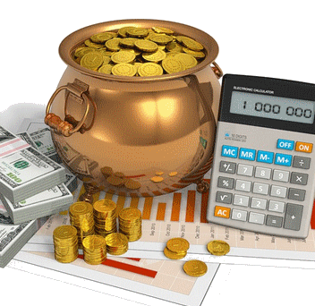
Информация о нормативных правовых актах , устанавливающих ставки и льготы по местным налогам
Налог на имущество физических лиц
Земельный налог
Решение Совета депутатов г.о. Электросталь от 31.10.2017 № 216/37 (в ред. от 26.02.2020 № 411/70) "Об установлении земельного налога
Решение Совета депутатов г.о. Электросталь от 18.11.2014 № 396/74 (в ред. РСД от 05.08.2020 № 443/75) "Об установлении налога на имущество физических лиц"

Slide 50

Информация о ставках по уплате налога на имущество физических лиц
Налог на имущество физических лиц
объектов налогообложения, кадастровая стоимость каждого из которых не превышает 300 млн. рублей:
0,1% - для квартир, частей квартир, комнат;
- для жилых домов, частей жилых домов, расположенных на территории села Иванисово, деревни Бабеево, Всеволодово, Есино, Пушкино, Степаново, поселки Елизаветино, Новые Дома, Случайный, Фрязево
0,3% - для жилых домов, частей жилых домов,
для объектов незавершенного строительства
для единых недвижимых комплексов, в состав которых входит хотя бы один жилой дом,
для гаража и машино-места,
для хозяйственных строений или сооружений, площадь каждого из которых не превышает 50 квадратных метров и которые расположены на земельных участках для ведения личного подсобного хозяйства, огородничества, садоводства или индивидуального жилищного строительства
0,5% - в отношении прочих объектов налогообложения,
2% - в отношении объектов налогообложения, кадастровая стоимость каждого из которых превышает 300 млн.руб.,
- в отношении объектов налогообложения, включенных в перечень, определяемый в соответствии с пунктом 7 статьи 378.2 Налогового кодекса РФ, в отношении объектов налогообложения, предусмотренных абзацем вторым пункта 10 статьи 378.2 Налогового кодекса РФ

Slide 51
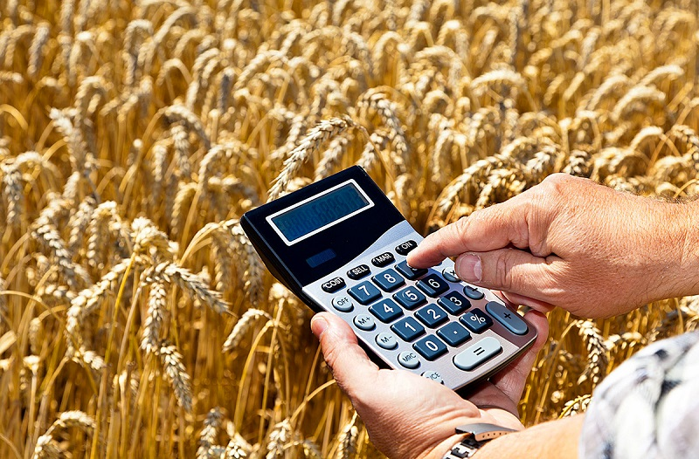
Информация о ставках по уплате земельного налога
0,3 % в отношении земельных участков:
- отнесенных к землям сельскохозяйственного назначения или к землям в составе зон сельскохозяйственного использования в населенных пунктах и используемых для сельскохозяйственного производства;
занятых жилищным фондом и объектами инженерной инфраструктуры жилищно-коммунального комплекса (за исключением доли в праве на земельный участок, приходящейся на объект, не относящийся к жилищному фонду и к объектам инженерной инфраструктуры жилищно-коммунального комплекса) или приобретенных (предоставленных) для жилищного строительства (за исключением земельных участков, приобретенных (предоставленных) для ИЖС, используемых в предпринимательской деятельности);
- не используемых в предпринимательской деятельности, приобретенных (предоставленных) для ведения личного подсобного хозяйства, садоводства или огородничества, а также земельных участков общего назначения, предусмотренных ФЗ от 29.07.2017 N 217-ФЗ "О ведении гражданами садоводства и огородничества для собственных нужд и о внесении изменений в отдельные законодательные акты Российской Федерации";
- ограниченных в обороте в соответствии с законодательством Российской Федерации, предоставленных для обеспечения обороны, безопасности и таможенных нужд;
- приобретенных (предоставленных) для размещения гаражно-строительных, гаражно-потребительских и гаражных кооперативов.
Земельный налог
1,5 % в отношении:
- земельных участков, отнесенных к землям сельскохозяйственного назначения или к землям в составе зон сельскохозяйственного использования в населенных пунктах и не используемых для сельскохозяйственного производства;
- приобретенных (предоставленных) для дачного хозяйства (дачного строительства) коммерческим организациям;
- прочих земельных участков.

Slide 52
Информация о налоговых льготах и ставках налогов, и об оценке налоговых расходов в связи с предоставлением льгот, установленных представительными органами местного самоуправления
Наименование налоговой льготы | Пункт НПА | Размер Льготы | 2019 (тыс.руб.) | 2020 (тыс.руб.) | 2021 (тыс.руб.) | 2022 (тыс.руб.) | 2023 (тыс.руб.) | 2024 (тыс.руб.) | 2025 (тыс.руб.)
Решение Совета депутатов городского округа Электросталь Московской области от 31.10.2017 № 216/37 «Об установлении земельного налога»
Государственные и муниципальные бюджетные учреждения Московской области, вид деятельности которых направлен на сопровождение процедуры оформления права муниципальной собственности и собственности Московской области на объекты недвижимости, включая земельные участки | 4.1.1. | ставка 0% | 0 | 0 | 0 | 0 | 0 | 0 | 0
Герои Советского Союза, Герои Российской Федерации, полные кавалеры ордена Славы; | 4.1.2. | ставка 0% | 0 | 0 | 0 | 0 | 0 | 0 | 0
Инвалиды I и II группы и инвалиды с детства; | 4.1.2. | ставка 0% | 177 | 145 | 223 | 223 | 223 | 223 | 223
Ветераны и инвалиды Великой Отечественной войны, а также ветераны и инвалиды боевых действий; | 4.1.2. | ставка 0% | 160 | 61 | 39 | 39 | 39 | 39 | 39
Дети-сироты и дети, оставшиеся без попечения родителей, не имеющие собственного дохода; | 4.1.2. | ставка 0% | 0 | 0 | 0 | 0 | 0 | 0 | 0
Граждане, имеющие право на получение социальной поддержки в соответствии с Законом Российской Федерации «О социальной защите граждан, подвергшихся воздействию радиации вследствие катастрофы на Чернобыльской АЭС»; | 4.1.2. | ставка 0% | 6 | 9 | 14 | 14 | 14 | 14 | 14
Физические лица, принимавшие в составе подразделений особого риска непосредственное участие в испытаниях ядерного и термоядерного оружия, ликвидации аварий ядерных установок на средствах вооружения и военных объектах; | 4.1.2. | ставка 0% | 20 | 20 | 22 | 22 | 22 | 22 | 22
Физические лица, получившие или перенесшие лучевую болезнь или ставшие инвалидами в результате испытаний, учений и иных работ, связанных с любыми видами ядерных установок, включая ядерное оружие и космическую технику; | 4.1.2. | ставка 0% | 0 | 0 | 0 | 0 | 0 | 0 | 0

Slide 53
Информация о налоговых льготах и ставках налогов, и об оценке налоговых расходов в связи с предоставлением льгот, установленных представительными органами местного самоуправления
Наименование налоговой льготы | Пункт НПА | Размер Льготы | 2019 (тыс.руб.) | 2020 (тыс.руб.) | 2021 (тыс.руб.) | 2022 (тыс.руб.) | 2023 (тыс.руб.) | 2024 (тыс.руб.) | 2025 (тыс.руб.)
Члены семей военнослужащих, погибших в годы Великой Отечественной войны, и военнослужащих, сотрудников МВД, сотрудников ФСБ, погибших при выполнении интернационального долга в Афганистане и других странах, в которых велись боевые действия, а также погибших при ведении боевых действий на территории Российской Федерации. | 4.1.2. | ставка 0% | 1 | 1 | 1 | 1 | 1 | 1 | 1
Малоимущие семьи и малоимущие одиноко проживающие граждане, среднедушевой доход которых ниже величины прожиточного минимума, установленной в Московской области на душу населения | 4.2. | Уменьшается исчисленная сумма земельного налога на 50% | 0 | 0 | 0 | 0 | 0 | 0 | 0
Семьи, имеющие трех и более несовершеннолетних детей, а также детей, обучающихся по очной форме обучения в образовательных учреждениях любой организационно-правовой формы, до окончания обучения, до достижения ими возраста 23 лет. | 4.3. | Уменьшается налоговая база на величину кадастровой стоимости 1000 кв. м площади земельного участка | 201 | 0 | 4 | 4 | 4 | 4 | 4
Гаражно-строительные, гаражно-потребительские и гаражные кооперативы | 1.1. | ставка 0,3% | 745 | 745 | 745 | 745 | 745 | 745 | 745
Решение Совета депутатов городского округа Электросталь Московской области от 18.11.2014 № 396/74 «Об установлении налога на имущество физических лиц»
Собственники жилых домов, частей жилых домов, расположенных на территории населенных пунктов, находящихся в границе городского округа Электросталь Московской области: село Иванисово, деревни Бабеево, Всеволодово, Есино, Пушкино, Степаново, поселки Елизаветино, Новые Дома, Случайный, Фрязево | 2.1.2.1. | ставка 0,1% | 1075 | 1303 | 1463 | 1463 | 1463 | 1463 | 1463
ВСЕГО |  |  | 2385 | 2284 | 2511 | 2511 | 2511 | 2511 | 2511

Slide 54
Муниципальные программы городского округа Электросталь Московской области
С целью повышения эффективности бюджетных расходов расходы бюджета планируются с использованием программно-целевого метода.
Программа социально-экономического развития муниципального образования (далее – муниципальная целевая программа) – это система мероприятий (взаимоувязанных по задачам, срокам осуществления и ресурсам), обеспечивающих в рамках реализации ключевых муниципальных функций достижение приоритетов и целей политики в соответствующей сфере социально-экономического развития муниципального образования.
Порядок разработки, реализации и контроля муниципалдьной программы
Структура программно-целевого метода
Программа
Основное мероприятие
Мероприятие
Цель
Подпрограмма
Сбор и подготовка (обновление) необходимой информации
Выработка (редактирование) плана решения конкретных социально-экономических задач
Формирование (редактирование) муниципальной программы
Исполнение муниципальной программы
Контроль исполнения муниципальной программы

Slide 55
Муниципальные программы городского округа Электросталь Московской области
Объем расходов бюджета на 2022 год, исполненного программно-целевым методом,
насчитывает 6 359,4 млн. руб., что составляет свыше 99% от общего объема расходов на 2022 год.
Муниципальная программа "Здравоохранение"
Муниципальная программа "Культура"
Муниципальная программа "Образование"
Муниципальная программа "Спорт"
Муниципальная программа "Развитие сельского хозяйства"
Муниципальная программа "Экология и окружающая среда"
Муниципальная программа "Безопасность и обеспечение безопасности жизнедеятельности населения"
Муниципальная программа "Жилище"
Муниципальная программа "Развитие инженерной инфраструктуры и энергоэффективности"
Муниципальная программа "Предпринимательство"
Муниципальная программа "Управление имуществом и муниципальными финансами"
Муниципальная программа "Развитие институтов гражданского общества, повышение эффективности местного самоуправления и реализации молодежной политики"
Муниципальная программа "Развитие и функционирование дорожно-транспортного комплекса"
Муниципальная программа "Цифровое муниципальное образование"
Муниципальная программа "Архитектура и градостроительство"
Муниципальная программа "Формирование современной комфортной городской среды"
план - 316,0 млн. руб., факт – 315,6 млн. руб., исполнение – 99,9 %
план - 3 505,8 млн. руб., факт – 3 262,9 млн. руб., исполнение – 93,1 %
план - 252,1 млн. руб., факт – 252,1 млн. руб., исполнение – 100 %
план - 4,4 млн. руб., факт – 4,0 млн. руб., исполнение – 89,2 %
план - 69,7 млн. руб., факт – 69,3 млн. руб., исполнение – 99,3 %
план - 95,3 млн. руб., факт – 90,8 млн. руб., исполнение – 95,3 %
план - 57,2 млн. руб., факт – 57,1 млн. руб., исполнение – 99,9 %
план - 221,4 млн. руб., факт – 217,6 млн. руб., исполнение – 98,3 %
план - 0,8 млн. руб., факт – 0,8 млн. руб., исполнение – 100 %
план - 478,9 млн. руб., факт – 461,8 млн. руб., исполнение – 96,4 %
план - 75,7 млн. руб., факт – 70,8 млн. руб., исполнение – 93,6 %
план - 274,0 млн. руб., факт – 261,9 млн. руб., исполнение – 95,6 %
план - 141,0 млн. руб., факт – 137,3 млн. руб., исполнение – 97,4 %
план - 0,5 млн. руб., факт - 0,5 млн. руб., исполнение – 100 %
план - 1 119,3 млн. руб., факт – 1 104,5 млн. руб., исполнение – 98,7 %
план - 0,2 млн. руб., факт - 0,2 млн. руб., исполнение – 100 %
Муниципальная программа "Социальная защита населения"
план - 53,3 млн. руб., факт – 52,1 млн. руб., исполнение – 97,7 %
Муниципальная программа «Переселение граждан из аварийного жилищного фонда"
план - 4,7 млн. руб., факт – 0,3 млн. руб., исполнение – 6,7 %

Slide 56
ПОКАЗАТЕЛИ ИСПОЛНЕНИЯ МУНИЦИПАЛЬНЫХ ПРОГРАММ ГОРОДСКОГО ОКРУГА ЭЛЕКТРОСТАЛЬ
№ п/п | Подпрограммы | Показатели, характеризующие достижение цели | Единица измерения | Плановые целевые показатели на 2022 год | Достигнутые целевые показатели за 2022 год | Причины не испонения
Муниципальная программа городского округа Электросталь Московской области "Здравоохранение"
1 | Подпрограмма I. Профилактика заболеваний и формирование здорового образа жизни. Развитие первичной медико-санитарной помощи | Количество застрахованного населения трудоспособного возраста на территории Московской области | Процент | 82 | 102
 |  | Диспансеризация взрослого населения Московской области (Доля взрослого населения, прошедшего диспансеризацию, от общего числа взрослого населения) | Процент | 25 | 25
2 | Подпрограмма V. Финансовое обеспечение системы организации медицинской помощи | Жилье – медикам, нуждающихся в обеспечении жильем | Процент | 100 | 100
Муниципальная программа городского округа Электросталь Московской области "Культура"
3 | Подпрограмма II. Развитие музейного дела в Московской области | Перевод в электронный вид музейных фондов | Процент | 124,8 | 125
4 | Подпрограмма III. Развитие библиотечного дела в Московской области | Количество посещений библиотек (на 1 жителя в год) (комплектование книжных фондов муниципальных общедоступных библиотек) | посещение | 2,8 | 3,1
 |  | Обеспечение роста числа пользователей муниципальных библиотек | Человек | 471647 | 498005
 |  | Количество посещений организаций культуры по отношению к уровню 2017 года (в части посещений библиотек) | Процент | 110 | 129,23
5 | Подпрограмма IV. Развитие профессионального искусства, гастрольно-концертной и культурно-досуговой деятельности, кинематографии Московской области | Число посещений культурных мероприятий | Тысяча единиц | 833,324 | 833,324
 |  | Количество стипендий Главы муниципального образования Московской области выдающимся деятелям культуры и искусства Московской области | Единица | 19 | 19
 |  | Соотношение средней заработной платы работников учреждений культуры к среднемесячной начисленной заработной плате наемных работников в организациях, у индивидуальных предпринимателей и физических лиц (среднемесячному доходу от трудовой деятельности) в Московской области | Процент | 100 | 98,9 | заработная плата для данной категории работников была ниже, чем сложившийся по статистике среднемесячный доход от трудовой деятельности
 |  | Доля детей, привлекаемых к участию в творческих мероприятиях сферы культуры | Процент | 17 | 54,11
 |  | Количество стипендий Главы городского округа Электросталь детям и подросткам, проявившим способности в области культуры и искусства | Единица | 25 | 25
 |  | Количество граждан, принимающих участие в добровольческой деятельности, получивших государственную (муниципальную) поддержку в форме субсидий бюджетным учреждениям | Единица | 67 | 90

Slide 57
ПОКАЗАТЕЛИ ИСПОЛНЕНИЯ МУНИЦИПАЛЬНЫХ ПРОГРАММ ГОРОДСКОГО ОКРУГА ЭЛЕКТРОСТАЛЬ
6 | Подпрограмма V. Укрепление материально-технической базы государственных и муниципальных учреждений культуры, образовательных организаций в сфере культуры Московской области | - | - | - | -
7 | Подпрограмма VI. Развитие образования в сфере культуры Московской области | Доля детей в возрасте от 5 до 18 лет, охваченных дополнительным образованием сферы культуры | Процент | 9,6 | 8,6 | труднодостижим в связи с отсутствием помещения и отсутствием школы искусств на присоединенной сельской территории, которая находится на значительном удалении от существующих школ искусств.
 |  | Доля детей в возрасте от 7 до 15 лет, обучающихся по предпрофессиональным программам в области искусств | Процент | 2,6 | 3
8 | Подпрограмма VII. Развитие архивного дела в Московской области | Доля архивных документов, хранящихся в муниципальном архиве в нормативных условиях, обеспечивающих их постоянное (вечное) и долговременное хранение, в общем количестве документов в муниципальном архиве | Процент | 100 | 100
 |  | Доля архивных фондов муниципального архива, внесенных в общеотраслевую базу данных "Архивный фонд", от общего количества архивных фондов, хранящихся в муниципальном архиве | Процент | 100 | 100
 |  | Доля архивных документов, переведенных в электронно-цифровую форму, от общего количества документов, находящихся на хранении в муниципальном архиве муниципального образования | Процент | 3 | 4
 |  | Доля субвенции бюджету муниципального образования Московской области на обеспечение переданных государственных полномочий по временному хранению, комплектованию, учету и использованию архивных документов, относящихся к собственности Московской области и временно хранящихся в муниципальном архиве, освоенная бюджетом муниципального образования Московской области, в общей сумме указанной субвенции | Процент | 99,76 | 99,48
Муниципальная программа городского округа Электросталь Московской области "Образование"
9 | Подпрограмма I. Дошкольное образование | Доступность дошкольного образования для детей в возрасте от трех до семи лет | Процент | 100 | 100
 |  | Отношение средней заработной платы педагогических работников дошкольных образовательных организаций к средней заработной плате в общеобразовательных организациях в Московской области | Процент | 102,3 | 98,3 | заработная плата для данной категории работников была ниже, чем сложившаяся по статистике средняя заработная плата в общеобразовательных организациях в Московской области
 |  | Доступность дошкольного образования для детей в возрасте до 3-х лет | Процент | 100 | 100
10 | Подпрограмма II. Общее образование | Доля обучающихся, получающих начальное общее образование в государственных и муниципальных образовательных организациях, получающих бесплатное горячее питание, к общему количеству обучающихся, получающих начальное общее образование в государственных и муниципальных образовательных организациях» | Процент | 100 | 100
 |  | Отношение средней заработной платы педагогических работников общеобразовательных организаций общего образования к среднемесячному доходу от трудовой деятельности | Процент | 108,9 | 120,3
 |  | Удельный вес численности обучающихся в образовательных организациях общего образования в соответствии с федеральными государственными образовательными стандартами в общей численности обучающихся в образовательных организациях общего образования | Процент | 100 | 100
 |  | Поддержка образования для детей с ограниченными возможностями здоровья. Обновление материально - технической базы в организациях, осуществляющих образовательную деятельность исключительно по адаптированным основным общеобразовательным программам (нарастающим итогом) | Единица | 1 | 1
 |  | Доля выпускников текущего года, набравших 250 баллов и более по 3 предметам, к общему количеству выпускников текущего года, сдававших ЕГЭ по 3 и более предметам, процент | Процент | 18,06 | 19,72

Slide 58
ПОКАЗАТЕЛИ ИСПОЛНЕНИЯ МУНИЦИПАЛЬНЫХ ПРОГРАММ ГОРОДСКОГО ОКРУГА ЭЛЕКТРОСТАЛЬ
11 | Подпрограмма III. Дополнительное образование, воспитание и психолого-социальное сопровождение детей | Доля обучающихся (физических лиц) общеобразовательных организаций, которым оказана поддержка в рамках программ поддержки одаренных детей и талантливой молодежи (на муниципальном и региональном уровне) | Процент | 0,1 | 0,1
 |  | Отношение средней заработной платы педагогических работников организаций дополнительного образования детей к средней заработной плате учителей в Московской области | Процент | 100 | 100,5
 |  | Число детей, охваченных деятельностью детских технопарков "Кванториум" (мобильных технопарков "Кванториум") и других проектов, направленных на обеспечение доступности дополнительных общеобразовательных программ естественнонаучной и технической направленностей, соответствующих приоритетным направлениям технологического развития Российской Федерации (нарастающим итогом) | Тысяча человек | 0,684 | 2,526
 |  | Созданы центры цифрового образования детей "IT-куб" (нарастающим итогом) | Штука | 1 | 1
 |  | Доля детей в возрасте от 5 до 18 лет, охваченных дополнительным образованием | Процент | 96 | 99,93
 |  | Доля детей в возрасте от 5 до 18 лет, использующих сертификаты дополнительного образования | Процент | 30 | 30
Муниципальная программа городского округа Электросталь Московской области "Социальная защита населения"
13 | Подпрограмма I. Социальная поддержка граждан | Уровень бедности* | Процент | 5,1 | 5,1
 |  | Активное долголетие | Процент | 10,5 | 10,93
14 | Подпрограмма II. Доступная среда | Доля доступных для инвалидов и других маломобильных групп населения приоритетных объектов социальной, транспортной, инженерной инфраструктуры в общем количестве муниципальных приоритетных объектов | Процент | 79,8 | 80,17
 |  | Доля детей-инвалидов в возрасте от 1,5 года до 7 лет, охваченных дошкольным образованием, в общей численности детей-инвалидов такого возраста, процент | Процент | 100 | 100
 |  | Доля детей-инвалидов в возрасте от 5 до 18 лет, получающих дополнительное образование, в общей численности детей-инвалидов такого возраста, процент | Процент | 50 | 50
 |  | Доля детей-инвалидов, которым созданы условия для получения качественного начального общего, основного общего, среднего общего образования, в общей численности детей- инвалидов школьного возраста, процент | Процент | 100 | 100
15 | Подпрограмма III. Развитие системы отдыха и оздоровления детей | Доля детей, охваченных отдыхом и оздоровлением, в общей численности детей в возрасте от 7 до 15 лет, подлежащих оздоровлению | Процент | 62 | 62
 |  | Доля детей, находящихся в трудной жизненной ситуации, охваченных отдыхом и оздоровлением, в общей численности детей в возрасте от 7 до 15 лет, находящихся в трудной жизненной ситуации, подлежащих оздоровлению | Процент | 56 | 56
16 | Подпрограмма V. Обеспечивающая подпрограмма | - | - | - | -
17 | Подпрограмма VIII. Развитие трудовых ресурсов и охраны труда | Число пострадавших в результате несчастных случаев на производстве со смертельным исходом в расчете на 1000 работающих (организаций, занятых в экономике муниципального образования), промилле* | Промилле (0,1 процента) | 0,061 | 0,021
18 | Подпрограмма IX. Развитие и поддержка социально ориентированных некоммерческих организаций | Количество СО НКО, которым оказана поддержка органами местного самоуправления, всего | единиц | 21 | 21

Slide 59
ПОКАЗАТЕЛИ ИСПОЛНЕНИЯ МУНИЦИПАЛЬНЫХ ПРОГРАММ ГОРОДСКОГО ОКРУГА ЭЛЕКТРОСТАЛЬ
 |  | Доля расходов, направляемых на предоставление субсидий СО НКО в сфере образования, в общем объеме расходов бюджета городского округа Электросталь Московской области в сфере образования | Процент | 0,046 | 0,046
 |  | Количество СО НКО в сфере образования, которым оказана поддержка органами местного самоуправления | единиц | 3 | 3
 |  | Доля расходов, направляемых на предоставление субсидий СО НКО, в общем объеме расходов бюджета городского округа Электросталь Московской области на социальную сферу | Процент | 0,033 | 0,033
 |  | Количество СО НКО в сфере социальной защиты населения, которым оказана поддержка органами местного самоуправления | единиц | 13 | 13
 |  | Количество СО НКО в сфере культуры, которым оказана поддержка органами местного самоуправления | единиц | 4 | 4
 |  | Количество СО НКО в сфере охраны здоровья, которым оказана поддержка органами местного самоуправления | единиц | 1 | 1
 |  | Количество СО НКО в сфере образования, которым оказана поддержка органами местного самоуправления. | Единица | 3 | 3
 |  | Количество СО НКО, которым оказана финансовая поддержка органами местного самоуправления | Единица | 1 | 1
 |  | Количество СО НКО, которым оказана имущественная поддержка органами местного самоуправления, всего: | Единица | 18 | 18
 |  | Количество СО НКО в сфере социальной защиты населения, которым оказана имущественная поддержка органами местного самоуправления | Единица | 13 | 13
 |  | Количество СО НКО в сфере культуры, которым оказана имущественная поддержка органами местного самоуправления | Единица | 4 | 4
 |  | Количество СО НКО в сфере охраны здоровья, которым оказана имущественная поддержка органами местного самоуправления | Единица | 1 | 1
 |  | Общее количество предоставленной органами местного самоуправления площади на льготных условиях или в безвозмездное пользование СО НКО | Квадратный метр | 1579,4 | 1579,4
 |  | Общее количество предоставленной органами местного самоуправления площади на льготных условиях или в безвозмездное пользование СО НКО в сфере социальной защиты населения. | Квадратный метр | 887,2 | 887,2
 |  | Общее количество предоставленной органами местного самоуправления площади на льготных условиях или в безвозмездное пользование СО НКО в сфере культуры. | Квадратный метр | 620,2 | 620,2
 |  | Общее количество предоставленной органами местного самоуправления площади на льготных условиях или в безвозмездное пользование СО НКО в сфере охраны здоровья. | Квадратный метр | 72 | 72
 |  | Количество СО НКО, которым оказана консультационная поддержка органами местного самоуправления, единиц. | Единица | 8 | 8
 |  | Число граждан, принявших участие в просветительских мероприятиях по вопросам деятельности СО НКО. | Человек | 150 | 150
 |  | Количество проведенных органами местного самоуправления просветительских мероприятий по вопросам деятельности СО НКО. | Единица | 6 | 6
Муниципальная программа городского округа Электросталь Московской области "Спорт"
19 | Подпрограмма I. Развитие физической культуры и спорта | Доля жителей муниципального образования Московской области, выполнивших нормативы испытаний (тестов) Всероссийского комплекса «Готов к труду и обороне» (ГТО), в общей численности населения, принявшего участия в испытаниях (тестах) | Процент | 50,3 | 16,8 | При тестирование детей и подростков прослеживается Слабая подготовка по основным видам
 |  | Доля лиц с ограниченными возможностями здоровья и инвалидов, систематически занимающихся физической культурой и спортом, в общей численности указанной категории населения, проживающих в муниципальном образовании Московской области | Процент | 16 | 16
 |  | Доля обучающихся и студентов муниципального образования Московской области, выполнивших нормативы Всероссийского физкультурно-спортивного комплекса «Готов к труду и обороне» (ГТО), в общей численности обучающихся и студентов, принявших участие в сдаче нормативов Всероссийского физкультурно-спортивного комплекса «Готов к труду и обороне» (ГТО) | Процент | 51,2 | 17,1 | Слабая подготовка по основным видам, не участие в тестировании подготовленных подростков
 |  | Доля жителей муниципального образования Московской области, систематически занимающихся физической культурой и спортом | Процент | 51,9 | 51,9
 |  | Количество проведенных массовых, официальных физкультурных и спортивных мероприятий | единиц | 118 | 130
 |  | Эффективность использования существующих объектов спорта (отношение фактической посещаемости к нормативной пропускной способности) | Процент | 100 | 100,3
 |  | Уровень обеспеченности граждан спортивными сооружениями исходя из единовременной пропускной способности объектов спорта | Процент | 21,9 | 22,4

Slide 60
ПОКАЗАТЕЛИ ИСПОЛНЕНИЯ МУНИЦИПАЛЬНЫХ ПРОГРАММ ГОРОДСКОГО ОКРУГА ЭЛЕКТРОСТАЛЬ
20 | Подпрограмма III. Подготовка спортивного резерва | Темп прироста занимающихся в учреждениях и организациях при спортивных сооружениях | Процент | 3 | 7,3
 |  | Доля спортсменов-разрядников, имеющих разряды и звания (от I разряда до спортивного звания «Заслуженный мастер спорта»), в общем количестве спортсменов-разрядников в системе спортивных школ олимпийского резерва и училищ олимпийского резерва | Процент | 23,1 | 35,6
 |  | Доля занимающихся по программам спортивной подготовки в организациях ведомственной принадлежности физической культуры и спорта в общем количестве занимающихся в организациях ведомственной принадлежности физической культуры и спорта | Процент | 93,7 | 91,1 | В муниципальных учреждениях спорта, осуществляющих, спортивную подготовку, не включены спортивно-оздоровительные группы
Муниципальная программа городского округа Электросталь Московской области "Развитие сельского хозяйства"
21 | Подпрограмма I. Развитие отраслей сельского хозяйства и перерабатывающей промышленности | Ввод мощностей животноводческих комплексов молочного направления, скотомест | скотомест | 20 | 0 | Выполнение показателя, запланированное на 4 квартал 2022г, отложено на неопределенный срок
 |  | Индекс производства продукции сельского хозяйства в хозяйствах всех категорий (в сопоставимых ценах) к предыдущему году | Процент | 105,6 | 105,6
 |  | Инвестиции в основной капитал по видам экономической деятельности: Растениеводство и животноводство, охота и предоставление соответствующих услуг в этих областях, Производство пищевых продуктов, Производство напитков | Миллион рублей | 181 | 181
22 | Подпрограмма II. Развитие мелиорации земель сельскохозяйственного назначения | Площадь земель, обработанных от борщевика Сосновского | Гектар | 55,45 | 68,63
23 | Подпрограмма IV. Обеспечение эпизоотического и ветеринарно-санитарного благополучия | Количество отловленных собак без владельцев | единиц | 183 | 265
24 | Подпрограмма VII. Экспорт продукции агропромышленного комплекса Московской области | Объем экспорта продукции АПК | Тысяча долларов | 997,08 | 1001
Муниципальная программа городского округа Электросталь Московской области "Экология и окружающая среда"
25 | Подпрограмма I. Охрана окружающей среды | Количество проведенных экологических мероприятий | Единица | 7 | 7
 |  | Количество проведенных исследований состояния окружающей среды | Единица | 1 | 1
26 | Подпрограмма IV. Развитие лесного хозяйства | Увеличение площади по противопожарным мероприятиям | Метр | 29100 | 29100
 |  | Доля ликвидированных отходов, в том числе бытового мусора, на лесных участках не предоставленных гражданам и юридическим лицам, в общем объеме обнаруженных отходов | Процент | 100 | 100
27 | Подпрограмма V. Региональная программа в области обращения с отходами, в том числе с твердыми коммунальными отходами | Численность населения, качество жизни которого улучшится в связи с ликвидацией и рекультивацией объектов накопленного вреда окружающей среде | Тысяча человек | 158,5 | 158,5
 |  | Количество ликвидированных наиболее опасных объектов накопленного вреда окружающей среде | Штука | 1 | 1
Муниципальная программа городского округа Электросталь Московской области "Безопасность и обеспечение безопасности жизнедеятельности населения"
28 | Подпрограмма I. Профилактика преступлений и иных правонарушений | Снижение уровня вовлеченности населения в незаконный оборот наркотиков на 100 тыс. населения* | единиц | 48 | 48
 |  | Снижение уровня криминогенности наркомании на 100 тыс. человек* | единиц | 54 | 54
 |  | Снижение доли несовершеннолетних в общем числе лиц, совершивших преступления* | Процент | 99,7 | 99,7
 |  | Увеличение числа граждан, принимающих участие в деятельности народных дружин | Процент | 115 | 115
 |  | Инвентаризация мест захоронений | Процент | 100 | 100
 |  | Доля кладбищ, соответствующих требованиям Регионального стандарта | Процент | 60 | 20 | Несвоевременное финансирование, в результате чего не был проведен ряд мероприятий, направленных на благоустройство кладбища и приведение его в соответствие с региональным стандартом.
 |  | Рост числа лиц, состоящих на диспансерном наблюдении с диагнозом «Употребление наркотиков с вредными последствиями» * | Процент | 106 | 106

Slide 61
ПОКАЗАТЕЛИ ИСПОЛНЕНИЯ МУНИЦИПАЛЬНЫХ ПРОГРАММ ГОРОДСКОГО ОКРУГА ЭЛЕКТРОСТАЛЬ
 |  | Увеличение доли социально значимых объектов (учреждений), оборудованных в целях антитеррористической защищенности средствами безопасности | Процент | 96 | 96
 |  | Доля транспортировок умерших в морг с мест обнаружения или происшествия для производства судебно-медицинской экспертизы, произведенных в соответствии с установленными требованиями | Процент | 100 | 100
 |  | Увеличение общего количества видеокамер, введенных в эксплуатацию в систему технологического обеспечения региональной общественной безопасности и оперативного управления «Безопасный регион», не менее чем на 5 % ежегодно | единиц | 1050 | 1187
 |  | Снижение общего количества преступлений, совершенных на территории муниципального образования, не менее чем на 3 % ежегодно* | Количество | 1399 | 1886 | экономические, социальные и политические проблемы в среде мигрантов, работающих на предприятиях города
29 | Подпрограмма II. Снижение рисков возникновения и смягчение последствий чрезвычайных ситуаций природного и техногенного характера на территории муниципального образования Московской области | Степень готовности муниципального звена Московской областной системы предупреждения и ликвидации чрезвычайным ситуациям к действиям по предназначению | Процент | 23 | 23
 |  | Прирост уровня безопасности людей на водных объектах, расположенных на территории муниципального образования Московской области | Процент | 22 | 22
 |  | Среднее временя совместного реагирования нескольких экстренных оперативных служб на обращения населения по единому номеру «112» на территории муниципального образования Московской области | Минута | 45,5 | 45,5
30 | Подпрограмма III. Развитие и совершенствование систем оповещения и информирования населения муниципального образования Московской области | Увеличение процента покрытия, системой централизованного оповещения и информирования при чрезвычайных ситуациях или угрозе их возникновения, населения на территории муниципального образования | Процент | 99 | 99
31 | Подпрограмма IV. Обеспечение пожарной безопасности на территории муниципального образования Московской области | Повышение степени пожарной защищенности городского округа, по отношению к базовому периоду 2019 года | Процент | 18,5 | 18,5
32 | Подпрограмма V. Обеспечение мероприятий гражданской обороны на территории муниципального образования Московской области | Темп прироста степени обеспеченности запасами материально-технических, продовольственных, медицинских и иных средств для целей гражданской обороны | Процент | 4 | 4
 |  | Увеличение степени готовности к использованию по предназначению защитных сооружений и иных объектов ГО | Процент | 14 | 14
Муниципальная программа городского округа Электросталь Московской области "Жилище"
33 | Подпрограмма I. Создание условий для жилищного строительства | Количество семей, улучшивших жилищные условия | Семья | 32 | 45
 |  | Количество уведомлений о соответствии (несоответствии) указанных в уведомлении о планируемом строительстве параметров объекта индивидуального жилищного строительства (далее - ИЖС) или садового дома установленным параметрам и допустимости размещения объекта ИЖС или садового дома на земельном участке, уведомление о соответствии (несоответствии) построенных или реконструируемых объектов ИЖС или садового дома | Единица | 81 | 20 | В связи с действием "Дачной амнистии" ИЖС регистрируются без разрешительных документов.
 |  | Объем ввода индивидуального жилищного строительства, построенного населением за счет собственных и (или) кредитных средств | Квадратный метр | 8900 | 5643 | В связи с действием "Дачной амнистии" ИЖС регистрируются без разрешительных документов.
34 | Подпрограмма II. Обеспечение жильем молодых семей | Количество молодых семей, получивших свидетельство о праве на получение социальной выплаты | Семья | 3 | 3
35 | Подпрограмма III. Обеспечение жильем детей-сирот и детей, оставшихся без попечения родителей, лиц из числа детей-сирот и детей, оставшихся без попечения родителей | Численность детей сирот и детей, оставшихся без попечения родителей, лиц из числа детей-сирот и детей, оставшихся без попечения родителей, обеспеченных благоустроенными жилыми помещениями специализированного жилищного фонда по договорам найма специализированных жилых помещений в отчетном финансовом году | Человек | 11 | 11

Slide 62
ПОКАЗАТЕЛИ ИСПОЛНЕНИЯ МУНИЦИПАЛЬНЫХ ПРОГРАММ ГОРОДСКОГО ОКРУГА ЭЛЕКТРОСТАЛЬ
 |  | Доля детей-сирот и детей, оставшихся без попечения родителей, лиц из числа детей-сирот и детей, оставшихся без попечения родителей, состоящих на учете на получение жилого помещения, включая лиц в возрасте от 23 лет и старше, обеспеченных жилыми помещениями за отчетный год, в общей численности детей-сирот и детей, оставшихся без попечения родителей, лиц из числа детей-сирот и детей, оставшихся без попечения родителей, включенных в список детей-сирот и детей, оставшихся без попечения родителей, лиц из их числа, которые подлежат обеспечению жилыми помещениями, в отчетном году | Процент | 100 | 100
36 | Подпрограмма IV. Социальная ипотека | - | - | - | -
37 | Подпрограмма VII. Улучшение жилищных условий отдельных категорий многодетных семей | - | - | - | -
Муниципальная программа городского округа Электросталь Московской области "Развитие инженерной инфраструктуры и энергоэффективности"
38 | Подпрограмма I. Чистая вода | Увеличение доли населения, обеспеченного доброкачественной питьевой водой из централизованных источников водоснабжения | Процент | 100 | 100
 |  | Количество созданных и восстановленных ВЗУ, ВНС и станций водоподготовки | Единица | 1 | 1
39 | Подпрограмма II. Системы водоотведения | Увеличение доли сточных вод, очищенных до нормативных значений, в общем объеме сточных вод, пропущенных через очистные сооружения | Процент | 4,4 | 0 | Строительно-монтажные работы по реконструкции очистных сооружений в п. Всеволодово (Ногинск-5) не завершены, Роспотребнадзором в 2022 году было установлено превышение допустимой концентрации вредных веществ в сточных водах
40 | Подпрограмма III. Создание условий для обеспечения качественными коммунальными услугами | Уровень готовности объектов жилищно-коммунального хозяйства муниципальных образований Московской области к осенне-зимнему периоду | Процент | 100 | 100
 |  | Доля актуальных схем теплоснабжения, водоснабжения и водоотведения, программ комплексного развития систем коммунальной инфраструктуры | Процент | 100 | 66,6 | Актуальная версия программы комплексного развития систем коммунальной инфраструктуры городского округа (33,3% от значения показателя) не разрабатывалась
41 | Подпрограмма IV. Энергосбережение и повышение энергетической эффективности | Доля зданий, строений, сооружений органов местного самоуправления и муниципальных учреждений, оснащенных приборами учета потребляемых энергетических ресурсов. | Процент | 93,05 | 84,8 | Новые приборы учета в муниципальных учреждениях не устанавливались
 |  | Доля зданий, строений, сооружений муниципальной собственности, соответствующих нормальному уровню энергетической эффективности и выше (А, B, C, D). | Процент | 18 | 14,5 | повышение уровня энергетической эффективности муниципальных учреждений собственными силами не были запланированы
 |  | Бережливый учет - оснащенность многоквартирных домов общедомовыми приборами учета | Процент | 77,01 | 68,88 | Установка, замена общедомовых приборов учета в многоквартирных домах АО "Мосэнергосбыт" не проводились
 |  | Доля многоквартирных домов с присвоенными классами энергоэфективности. | Процент | 88,28 | 90,45
Муниципальная программа городского округа Электросталь Московской области "Предпринимательство"
42 | Подпрограмма I. Инвестиции | Увеличение среднемесячной заработной платы работников организаций, не относящихся к субъектам малого предпринимательства | Процент | 109,5 | 116
 |  | Объем инвестиций, привлеченных в основной капитал (без учета бюджетных инвестиций), на душу населения | Тысяча рублей | 23,7 | 87,37
 |  | Количество созданных рабочих мест | Единица | 320 | 1553
 |  | Темп роста (индекс роста) физического объема инвестиций в основной капитал, за исключением инвестиций инфраструктурных монополий (федеральные проекты) и бюджетных ассигнований федерального бюджета | Процент | 98,3 | 272,14
43 | Подпрограмма II. Развитие конкуренции | Доля обоснованных, частично обоснованных жалоб* | Процент | 3,6 | 2,5
 |  | Доля несостоявшихся закупок от общего количества конкурентных закупок* | Процент | 35 | 3,9

Slide 63
ПОКАЗАТЕЛИ ИСПОЛНЕНИЯ МУНИЦИПАЛЬНЫХ ПРОГРАММ ГОРОДСКОГО ОКРУГА ЭЛЕКТРОСТАЛЬ
 |  | Доля общей экономии денежных средств по результатам определения поставщиков (подрядчиков, исполнителей) | Процент | 8 | 4,8 | По результатам торгов на услуги ЖКХ, информирование населения, а такде при участии одного поставщика, складывается незначительное снижение от НМЦК
 |  | Доля закупок среди субъектов малого предпринимательства, социально ориентированных некоммерческих организаций | Процент | 40 | 70,1
 |  | Доля стоимости контрактов, заключенных с единственным поставщиком по несостоявшимся закупкам* | Процент | 41 | 9,1
 |  | Доля общей экономии денежных средств по результатам осуществления конкурентных закупок | Процент | 7 | 6,3 | По результатам торгов на услуги ЖКХ, информирование населения, а такде при участии одного поставщика, складывается незначительное снижение от НМЦК
 |  | Среднее количество участников состоявшихся закупок | Единица | 4,3 | 4,6
 |  | Количество реализованных требований Стандарта развития конкуренции в муниципальном образовании Московской области | Единица | 5 | 5
44 | Подпрограмма III. Развитие малого и среднего предпринимательства | Число субъектов малого и среднего предпринимательства в расчете на 10 тыс. человек населения | единиц | 370,48 | 384,39
 |  | Доля среднесписочной численности работников (без внешних совместителей) малых и средних предприятий в среднесписочной численности работников (без внешних совместителей) всех предприятий и организаций | Процент | 30,21 | 29,4 | В связи с уменьшением среднесписочной численности работников средних и малых (включая микро) предприятий
 |  | Малый бизнес большого региона. Прирост количества субъектов малого и среднего предпринимательства на 10 тыс. населения | Единица | 3,5 | 9,13
 |  | Количество вновь созданных субъектов малого и среднего бизнеса | Единица | 786 | 1019
 |  | Количество самозанятых граждан, зафиксировавших свой статус, с учетом введения налогового режима для самозанятых, нарастающим итогом | Человек | 7191 | 7947
45 | Подпрограмма IV. Развитие потребительского рынка и услуг на территории муниципального образования Московской области | Прирост посадочных мест на объектах общественного питания | Посадочное место | 50 | 50
 |  | Прирост рабочих мест на объектах бытового обслуживания | Место | 30 | 30
 |  | Обеспеченность населения площадью торговых объектов | Квадратные метры на 1000 жителей | 1807,6 | 1807,7
 |  | Доля ОДС, соответствующих требованиям, нормам и стандартам действующего законодательства, от общего количества ОДС | Процент | 85 | 57 | В связи с отказом Россреестра в переводе вида разрешенного использования земельных участков, на которых расположены ОДС
 |  | Прирост площадей торговых объектов | Тысяча квадратных метров | 3,7 | 3,7
 |  | Доля обращений по вопросу защиты прав потребителей от общего количества поступивших обращений | Процент | 32 | 32

Slide 64
ПОКАЗАТЕЛИ ИСПОЛНЕНИЯ МУНИЦИПАЛЬНЫХ ПРОГРАММ ГОРОДСКОГО ОКРУГА ЭЛЕКТРОСТАЛЬ
Муниципальная программа городского округа Электросталь Московской области "Управление имуществом и муниципальными финансами"
46 | Подпрограмма I. Развитие имущественного комплекса | Поступления доходов в бюджет муниципального образования от распоряжения муниципальным имуществом и землей | Процент | 100 | 103
 |  | Доля объектов недвижимого имущества, поставленных на ГКУ по результатам МЗК | Процент | 50 | 70
 |  | Доля проведенных аукционов на право заключения договоров аренды земельных участков для субъектов малого и среднего предпринимательства к общему количеству таких торгов | Процент | 20 | 33
 |  | Прирост земельного налога | Процент | 100 | 104
 |  | Эффективность работы по взысканию задолженности по арендной плате за земельные участки, государственная собственность на которые не разграничена | Процент | 100 | 103
 |  | Исключение незаконных решений по земле* | Штука | 0 | 675 | В связи с инцидентами, допущенными при подготовке проектов решений, направленных на МВК и предоставления государственной услуги с нарушением регламентного срока
 |  | Предоставление земельных участков многодетным семьям | Процент | 100 | 32 | С момента реализации закона МО «О бесплатном предоставлении многодетным семьям земельных участков в Московской области» имелся дефицит земель. После расширения границ в 2018 году количество земельных участков, пригодных для бесплатного предоставления в собственность увеличилось
 |  | Эффективность работы по взысканию задолженности по арендной плате за муниципальное имущество и землю | Процент | 100 | 86,4 | В связи с несвоевременной арендной платой по аренде нежилых помещений, а также от МУП «ПТП ГХ» (банкрот)
 |  | Поступления доходов в бюджет муниципального образования от распоряжения земельными участками, государственная собственность на которые не разграничена | Процент | 100 | 101
 |  | Проверка использования земель | Процент | 100 | 100
47 | Подпрограмма III. Совершенствование муниципальной службы Московской области | Доля муниципальных служащих соответствующих квалификационным требованиям | Процент | 100 | 100
48 | Подпрограмма IV. Управление муниципальными финансами | Ежегодный прирост налоговых и неналоговых доходов бюджета городского округа (без учета доходов по дополнительным нормативам отчислений) в отчетном финансовом году к поступлениям в году, предшествующем отчетному финансовому году | Процент | 3,5 | 18,45
 |  | Снижение доли налоговой задолженности к собственным налоговым поступлениям в консолидированный бюджет Московской области | Процент | <4,2 | 3,31
 |  | Отношение объема муниципального долга городского округа к общему годовому объему доходов (без учета объема безвозмездных поступлений и (или) поступлений налоговых доходов по дополнительным нормативам отчислений) бюджета городского округа | Процент | <50 | 30,7
 |  | Обеспечение отношения объема расходов на обслуживание муниципального долга городского округа к объему расходов бюджета Московской области (за исключением расходов, которые осуществляются за счет субвенций) на уровне, не превышающем 5 процентов | Процент | ≤5 | 0,02
Муниципальная программа городского округа Электросталь Московской области "Развитие институтов гражданского общества, повышение эффективности местного самоуправления и реализации молодежной политики"
49 | Подпрограмма I. Развитие системы информирования населения о деятельности органов местного самоуправления Московской области, создание доступной современной медиасреды | Уровень информированности населения в социальных сетях | балл | 4 | 4
 |  | Наличие незаконных рекламных конструкций, установленных на территории муниципального образования* | Процент | 0 | 0
 |  | Информирование населения в средствах массовой информации | Процент | 337,18 | 340
 |  | Наличие задолженности в муниципальный бюджет по платежам за установку и эксплуатацию рекламных конструкций (Вместо показателя "Снижение неналоговой задолженности в консолидированный бюджет Московской области (в части задолженности по платежам за установку и эксплуатацию рекламных конструкций"* | Процент | 0 | 52 | Задолженность за период 2021-2022 гг, ведется претензионная работа
50 | Подпрограмма III. Эффективное местное самоуправление Московской области | Количество проектов инициативного бюджетирования, прошедших муниципальный отбор | единиц | 5 | 5
 |  | Количество реализованных проектов инициативного бюджетирования | единиц | 3 | 3

Slide 65
ПОКАЗАТЕЛИ ИСПОЛНЕНИЯ МУНИЦИПАЛЬНЫХ ПРОГРАММ ГОРОДСКОГО ОКРУГА ЭЛЕКТРОСТАЛЬ
51 | Подпрограмма IV. Молодежь Подмосковья | Количество трудоустроенных подростков возрасте от 14 до 18 лет | Человек | 114 | 114
 |  | Доля молодежи, задействованной в мероприятиях по вовлечению в творческую деятельность | Процент | 39 | 97
52 | Подпрограмма VI. Развитие туризма в Московской области | Увеличение туристского и экскурсионного потока | Тысяча человек | 8,5 | 26,814
53 | Подпрограмма VII. Развитие добровольчества (волонтерства) в Московской области | Общая численность граждан Российской Федерации, вовлеченных центрами (сообществами, объединениями) поддержки добровольчества (волонтерства) на базе образовательных организаций, некоммерческих организаций, государственных и муниципальных учреждений, в добровольческую (волонтерскую) деятельность | Человек | 30034 | 30034
Муниципальная программа городского округа Электросталь Московской области "Развитие и функционирование дорожно-транспортного комплекса"
54 | Подпрограмма I. Пассажирский транспорт общего пользования | Соблюдение расписания на автобусных маршрутах | Процент | 75 | 75
55 | Подпрограмма II. Дороги Подмосковья | Ремонт (капитальный ремонт) сети автомобильных дорог общего пользования местного значения | Километров на тысячу квадратных метров | 11,315/49,46188 | 11,315/49,46188
 |  | Количество погибших в дорожно-транспортных происшествиях* | человек на 100 тыс. населения | 3,94 | 4,41 | За 2022 год на муниципальных дорогах в ДТП погибло 7 человек
 |  | Создание парковочного пространства на улично-дорожной сети | Место | 180 | 221
Муниципальная программа городского округа Электросталь Московской области "Цифровое муниципальное образование"
56 | Подпрограмма I. Снижение административных барьеров, повышение качества и доступности предоставления государственных и муниципальных услуг, в том числе на базе многофункциональных центров предоставления государственных и муниципальных услуг, а также услуг почтовой связи | Доля заявителей МФЦ, ожидающих в очереди более 11 минут* | Процент | 0 | 0
 |  | Доля граждан, имеющих доступ к получению государственных и муниципальных услуг по принципу «одного окна» по месту пребывания, в том числе в МФЦ | Процент | 100 | 100
 |  | Среднее время ожидания в очереди для получения государственных (муниципальных) услуг* | Минута | 3,4 | 2,6
 |  | Уровень удовлетворенности граждан качеством предоставления государственных и муниципальных услуг | Процент | 97,1 | 94,5 | Низкая активность граждан, положительно оценивающих качество предоставления услуг
 |  | Выполнение требований комфортности и доступности МФЦ | Процент | 100 | 100
57 | Подпрограмма II. Развитие информационной и технологической инфраструктуры экосистемы цифровой экономики муниципального образования Московской области | Доля рабочих мест, обеспеченных необходимым компьютерным оборудованием и услугами связи в соответствии с требованиями нормативных правовых актов Московской области | Процент | 100 | 100
 |  | Стоимостная доля закупаемого и (или) арендуемого ОМСУ муниципального образования Московской области отечественного программного обеспечения | Процент | 75 | 100
 |  | Увеличение доли защищенных по требованиям безопасности информации информационных систем, используемых ОМСУ муниципального образования Московской области, в соответствии с категорией обрабатываемой информации, а также персональных компьютеров, используемых на рабочих местах работников, обеспеченных антивирусным программным обеспечением с регулярным обновлением соответствующих баз | Процент | 100 | 100
 |  | Доля работников ОМСУ муниципального образования Московской области, обеспеченных средствами электронной подписи в соответствии с установленными требованиями | Процент | 100 | 100
 |  | Доля электронного юридически значимого документооборота в органах местного самоуправления и подведомственных им учреждениях в Московской области | Процент | 100 | 98,2 | В связи с временным отсутствием электронных подписей у сотрудников.
 |  | Доля муниципальных (государственных) услуг, предоставленных без нарушения регламентного срока при оказании услуг в электронном виде на региональном портале государственных услуг | Процент | 98 | 99,79
 |  | Доля обращений за получением муниципальных (государственных) услуг в электронном виде с использованием РПГУ без необходимости личного посещения органов местного самоуправления и МФЦ от общего количества таких услуг | Процент | 95,5 | 100

Slide 66
ПОКАЗАТЕЛИ ИСПОЛНЕНИЯ МУНИЦИПАЛЬНЫХ ПРОГРАММ ГОРОДСКОГО ОКРУГА ЭЛЕКТРОСТАЛЬ
 |  | Повторные обращения – Доля обращений, поступивших на портал «Добродел», по которым поступили повторные обращения* | Процент | 30 | 0,14
 |  | Отложенные решения – Доля отложенных решений от числа ответов, предоставленных на портале «Добродел» (два и более раз) * | Процент | 5 | 0,11
 |  | Ответь вовремя – Доля жалоб, поступивших на портал «Добродел», по которым нарушен срок подготовки ответа* | Процент | 5 | 0,77
 |  | Доля многоквартирных домов, имеющих возможность пользоваться услугами проводного и мобильного доступа в информационно-телекоммуникационную сеть Интернет на скорости не менее 1 Мбит/с, предоставляемыми не менее чем 2 операторами связи | Процент | 87,2 | 96,7
 |  | Доля муниципальных учреждений культуры, обеспеченных доступом в информационно-телекоммуникационную сеть Интернет на скорости: для учреждений культуры, расположенных в городских населенных пунктах, – не менее 50 Мбит/с; для учреждений культуры, расположенных в сельских населенных пунктах, – не менее 10 Мбит/с | Процент | 100 | 60 | В связи с недостаточным финансированием учреждений культуры
 |  | Образовательные организации оснащены (обновили) компьютерным, мультимедийным, презентационным оборудованием и программным обеспечением в рамках эксперимента по модернизации начального общего, основного общего и среднего общего образования | Процент | 47,37 | 47,37
 |  | Доля помещений аппаратных, приведенных в соответствие со стандартом «Цифровая школа» в части ИТ-инфраструктуры государственных и муниципальных общеобразовательных организаций, реализующих программы общего образования, для обеспечения в помещениях безопасного доступа к государственным, муниципальным и иным информационным системам, информационно-телекоммуникационной сети «Интернет» и обеспечения базовой безопасности образовательного процесса | Процент | 100 | 100
 |  | Образовательные организации обеспечены материально- технической базой для внедрения цифровой образовательной среды | единиц | 3 | 3
Муниципальная программа городского округа Электросталь Московской области "Архитектура и градостроительство"
58 | Подпрограмма I. Разработка Генерального плана развития городского округа | Наличие утвержденного в актуальной версии генерального плана городского округа (внесение изменений в генеральный план городского округа) | да/нет | да | да
 |  | Наличие утвержденных в актуальной версии Правил землепользования и застройки городского округа (внесение изменений в Правила землепользования и застройки городского округа) | да/нет | да | да
 |  | Наличие утвержденных нормативов градостроительного проектирования городского округа (внесение изменений в нормативы градостроительного проектирования городского округа) | да/нет | да | да
 |  | Наличие утвержденной карты планируемого размещения объектов местного значения муниципального образования Московской области | да/нет | да | да
59 | Подпрограмма II. Реализация политики пространственного развития городского округа | Процент освоения средств на обеспечение выполнения отдельных государственных полномочий в сфере архитектуры и градостроительства, переданных органам местного самоуправления муниципальных образований Московской области | Процент | 95 | 100
 |  | Количество ликвидированных самовольных, недостроенных и аварийных объектов на территории муниципального образования Московской области | единиц | 3 | 9
Муниципальная программа городского округа Электросталь Московской области "Формирование современной комфортной городской среды"
60 | Подпрограмма I. Комфортная городская среда | Доля граждан, принявших участие в решении вопросов развития городской среды, от общего количества граждан в возрасте от 14 лет, проживающих в муниципальных образованиях, на территории которых реализуются проекты по созданию комфортной городской среды | Процент | 20 | 20
 |  | Количество установленных детских игровых площадок | Единица | 4 | 4
 |  | Количество благоустроенных общественных территорий, реализованных без привлечения средств федерального бюджета и бюджета Московской области | Единица | 1 | 1

Slide 67
ПОКАЗАТЕЛИ ИСПОЛНЕНИЯ МУНИЦИПАЛЬНЫХ ПРОГРАММ ГОРОДСКОГО ОКРУГА ЭЛЕКТРОСТАЛЬ
 |  | Количество благоустроенных общественных территорий | Единица | 1 | 1
 |  | Замена детских игровых площадок | Единица | 1 | 1
61 | Подпрограмма II. Благоустройство территорий | Количество благоустроенных общественных территорий | Единица | 1 | 1
 |  | Замена детских игровых площадок | Единица | 1 | 1
 |  | Количество благоустроенных общественных территорий | Единица | 1 | 1
 |  | Замена детских игровых площадок | Единица | 1 | 1
62 | Подпрограмма III. Создание условий для обеспечения комфортного проживания жителей в многоквартирных домах Московской области | Количество отремонтированных подъездов в МКД | Единица | 7 | 7
 |  | Количество МКД, в которых проведен капитальный ремонт в рамках региональной программы | Единица | 11 | 11
Муниципальная программа городского округа Электросталь Московской области "Строительство объектов социальной инфраструктуры"
63 | Подпрограмма III. Строительство (реконструкция) объектов образования | - | - | - | -
Муниципальная программа городского округа Электросталь Московской области "Переселение граждан из аварийного жилищного фонда"
64 | Подпрограмма I. Обеспечение устойчивого сокращения непригодного для проживания жилищного фонда | - | - | - | -
65 | Подпрограмма II. Обеспечение мероприятий по переселению граждан из аварийного жилищного фонда в Московской области | - | - | - | -

Slide 68
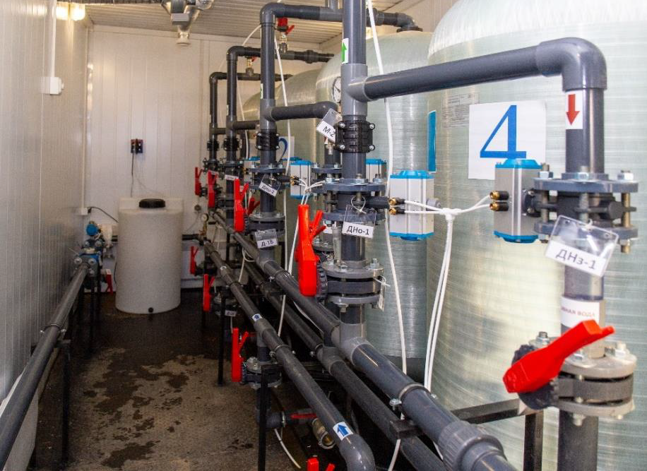
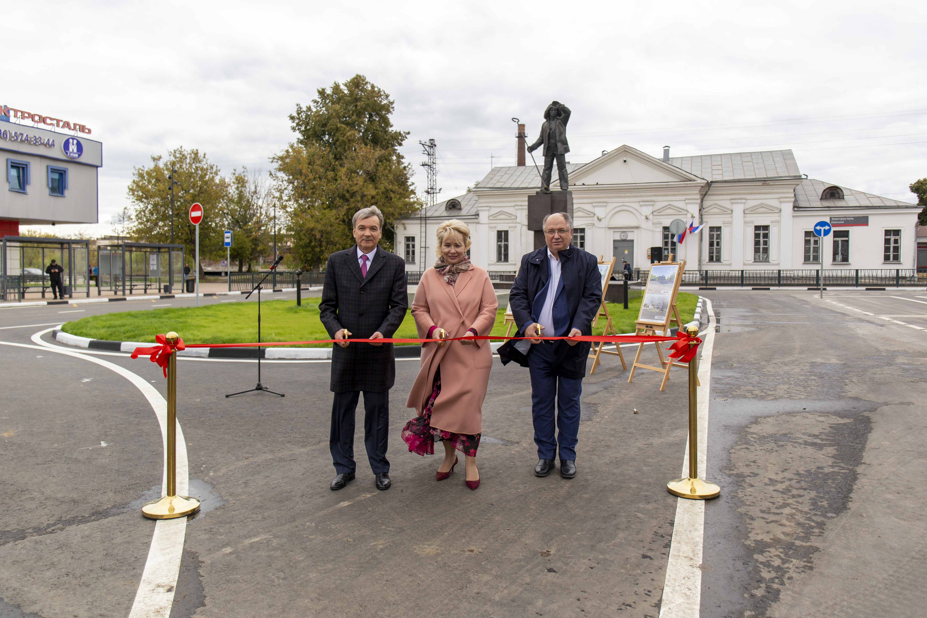
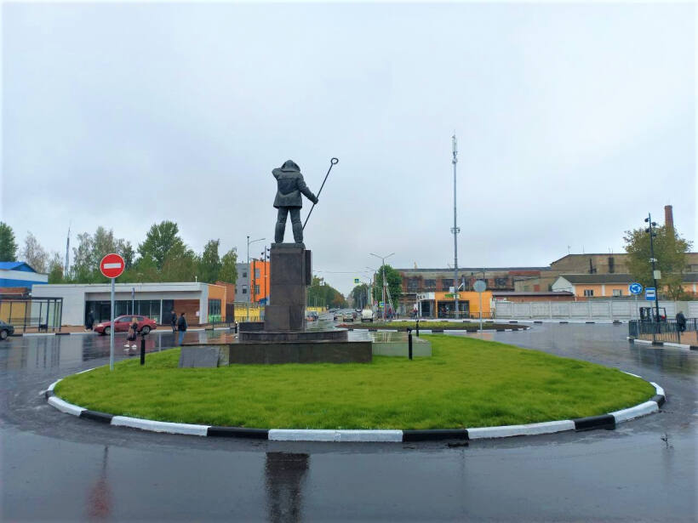
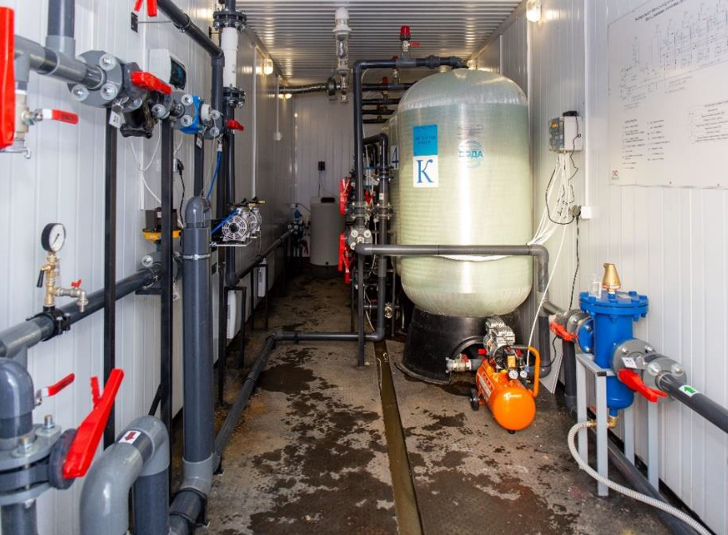
Информация об общественно-значимых проектах, реализованных на территории г.о.Электросталь в 2022 году
Наименование проекта | Место реализации проекта | Срок ввода проекта | Объем финансирования | Результат от реализации проекта
Приобретение, монтаж и ввод в эксплуатацию станции водоочистки на ВЗУ в п. Елизаветино | г.о. Электросталь, п. Елизаветино, д. 1 | Октябрь 2022 года | 18,4 млн. руб., | Модернизация ВЗУ. Улучшение качества предоставляемого потребителям холодного водоснабжения надлежащего качества, соответствующего гигиеническим требованиям санитарных норм и правил
Привокзальная площадь железнодорожной станции «Электросталь» | г.о. Электросталь, ул. Железнодорожная, д. 7 | Октябрь 2022 года | 118,4 млн.руб. | Благоустройство Привокзальной площади

Slide 69
Муниципальный долг городского округа Электросталь в 2022 году, млн. руб.
Наименование показателя | На 01.01.2022 | Расходы на обслуживание долга 2021 года | На 01.01.2023 | Расходы на обслуживание долга 2022 года
Муниципальный долг, всего, в том числе: | 650,0 | 25,7 | 650,0 | 1,0
Кредиты коммерческих банков | 0 | 25,5 | 0 | 0,4
Бюджетный кредит | 650,0 | 0,2 | 650,0 | 0,6

Slide 70
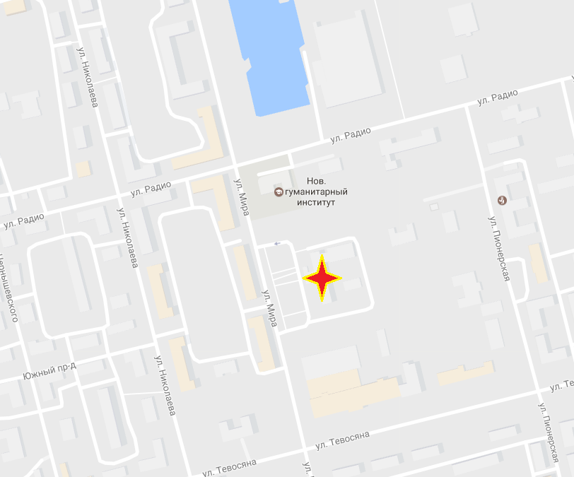
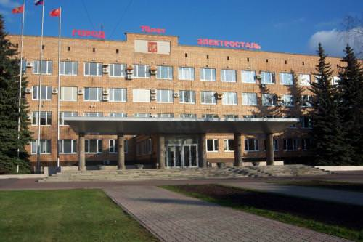
"Бюджет для граждан" подготовлен Финансовым управлением Администрации г.о. Электросталь Московской области
Мы надеемся, что представленная информация оказалась для Вас полезной и интересной. Свои вопросы и предложения Вы можете направить в финансовое управление Администрации городского округа Электросталь:
по телефону: 8 496 571 99 40
письмом по почте (144012, г. Электросталь, ул. Мира, 5, Финансовое управление )
на электронный адрес: finupel@gmail.com
График работы финансового управления Администрации г.о. Электросталь Московской области: пн-чт с 8-45 до 18-00, пт с 8-45 до 16-45.
Прием начальника – 4-й понедельник месяца с 10-00 до 12-00, без записи.

